Slide 1
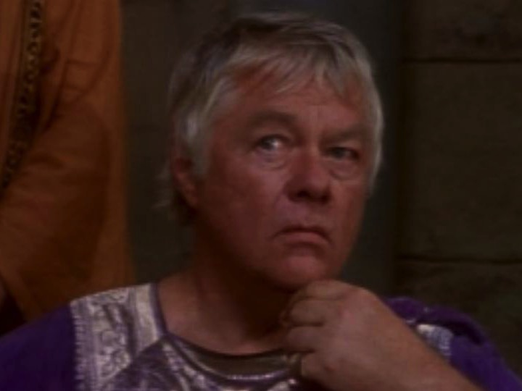
أعمال الرسل ٢٠-٢٨
د. ريك جريفيث • مؤسسة الدراسات اللاهوتية الأردنية • BibleStudyDownloads.org
Notes:
Ascension: Angels said

Slide 2
الكلمة المفتاحية
56
39
السيادة ٢
أعمال الرسل

Slide 3
الموضوع الرئيسي
23
المعلن عن المخلص العالمي في تقدم المملكة ذات السيادة
أعمال الرسل

Slide 4
الآية المفتاحية
56
لكنكم ستنالون قوة متى حل الروح القدس عليكم وتكونون لي شهوداً في أورشليم وفي كل اليهودية والسامرة وإلى أقصى الأرض
(أعمال ٨:١)
أعمال الرسل

Slide 5
التلخيص والتطبيق
أعمال الرسل
120
البيان الموجز
إن تقدم الله الموجه سيادياً لرسالة الملكوت من يهود أورشليم إلى الرومان غير اليهود في تاريخ الكنيسة المبكر يثبت أن الله مسؤول عن كنيسته ويحث المؤمنين على الشهادة في كل مكان.
التطبيق
كيف يوسع الله رسالة ملكوته من خلالك ؟
كيف تتناسب مع هدفه العام لنشر الإنجيل في جميع أنحاء الأرض؟

Slide 6

بيان الملكوت
27ب
تتوسع رسالة الملكوت من استقبالها من قبل اليهود في أورشليم (١: ١-٦: ٧) إلى يهوذا والسامريين (٦: ٨-٨: ٤٠) إلى الأمم في روما (٩-٢٨) في العديد من تقارير التقدم (2 :47 ؛ 6: 7 ؛ 8 :40 ؛ 9 :31 ؛ 12 :24 ؛ 16: 5 ؛ 19 :20 ؛ 28: 30-31 ؛ ربما 2 :41 ؛ 4 :31 ؛ 5 :42 ؛ 8 : 25 ، وما إلى ذلك) ليظهر للمؤمنين أن الله سوف ينمي كنيسته وليس الإنسان.
أعمال الرسل

Slide 7
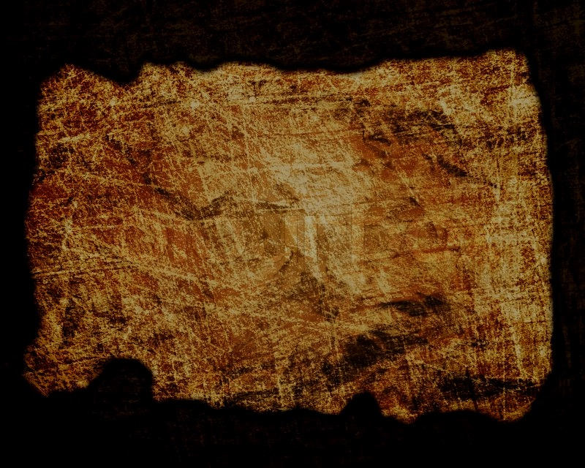
العهد
27ب
أرسل المسيح الروح القدس ليشكل الكنيسة (1: 8 ؛ 2: 14-18 ، 33 ، 38-39 ؛ 10: 44-47) ، لذلك يجب على المؤمنين أن يتوبوا ويعتمدوا للإنضمام إلى مجتمع العهد الجديد هذا الذي يسمى الكنيسة (2 :21 ، 38 ؛ 3 :19 ؛ 10 :43 ، 47-48 ؛ 17 :30 ؛ 26 :20).
أعمال الرسل

Slide 8
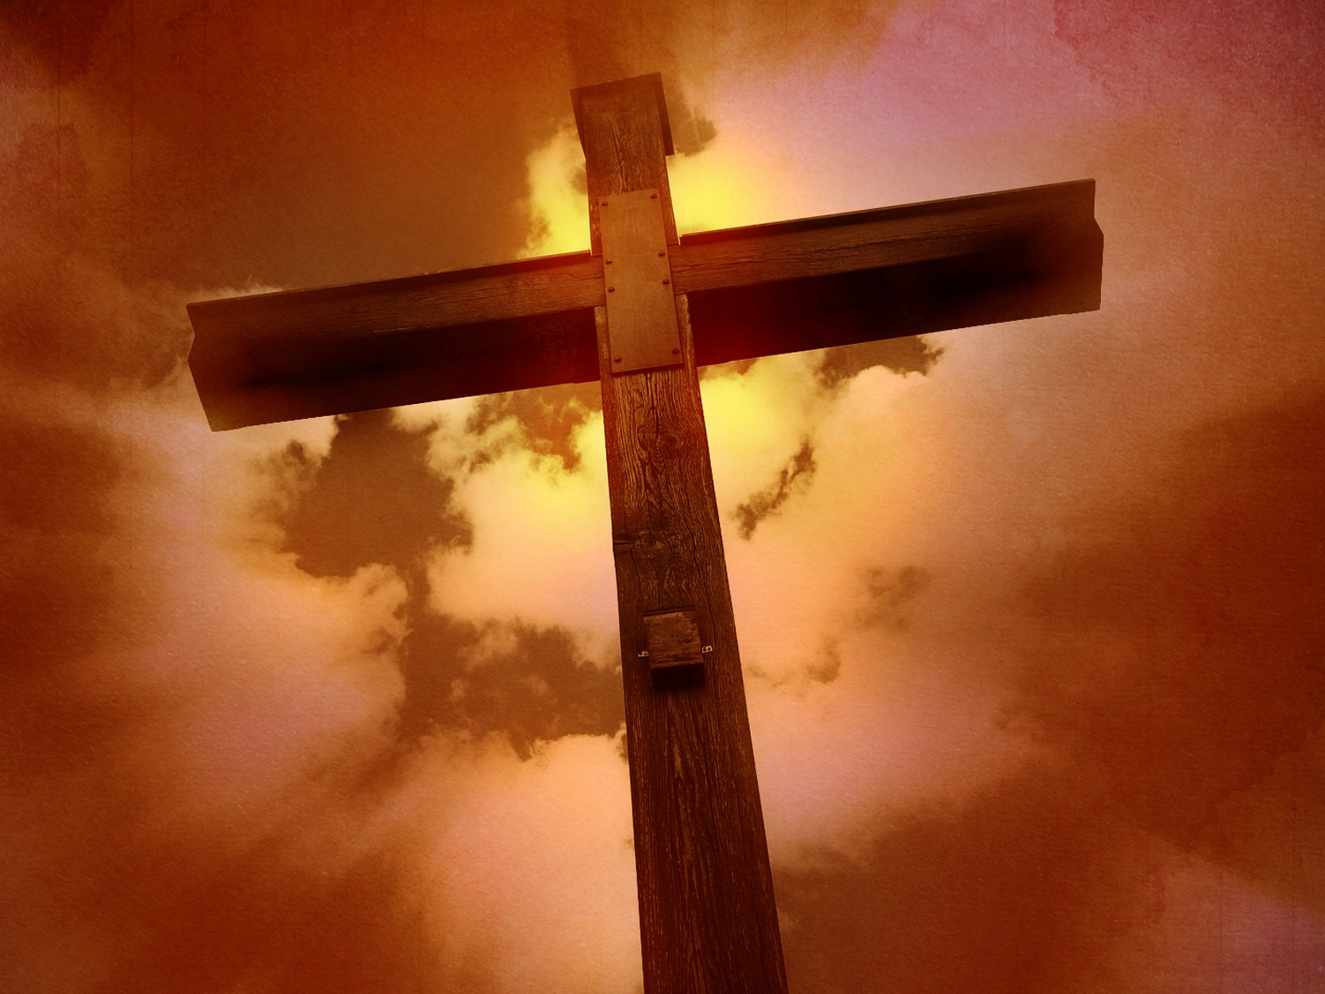
الفداء
27ب
تم التأكيد على النداء العالمي للخلاص من خلال الإنجيل (1: 8 ؛ 28: 30-31) في أن سفر أعمال الرسل يسجل أكثر من 80 موقعاً جغرافياً - أكثر من أي سفر آخر في العهد الجديد.
أعمال الرسل

Slide 9
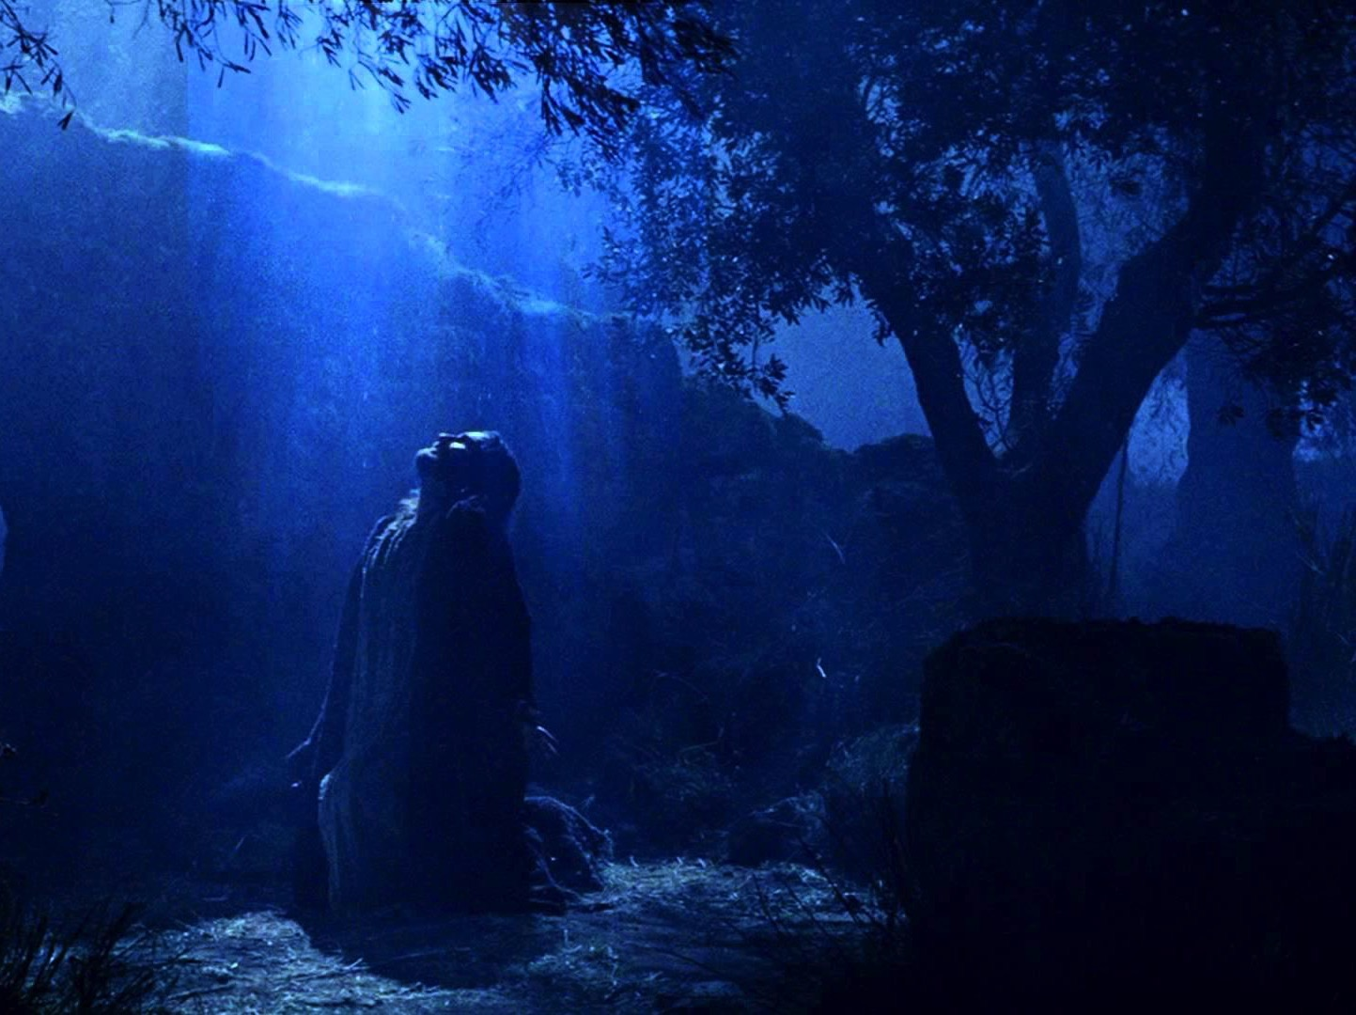
النبوة (رب، إله)
27ب
حقق يسوع نبوءات العهد القديم (2 :30 ؛ 3 :19 ، 24 ؛ 10 :43 ؛ 26: 6-7 ، 22) ، خاصة في معجزاته (2 :22 ؛ 10 :38) والموت وفقاً لمقاصد الله (2 : 23 ؛ 3: 13-15 ، 18 ؛ 4 :11 ؛ 10 :39 ؛ 26 :23) والقيامة (2 :24 ، 31-32 ؛ 3 :15 ، 26 ؛ 10: 40-41 ؛ 17 :31 ؛ 26 ، 23) ، والتمجيد إلى عرش الله كرب (2: 25-29 ، 33-36 ؛ 3 :13 ؛ 10 :36) حتى يعود (3: 20-21 ؛ 10 :42 ؛ 17 :31 ؛ راجع مسح العهد القديم 137
أعمال الرسل

Slide 10
جدول السفر
أعمال الرسل
120
المعلن عن المخلص العالمي في تقدم المملكة ذات السيادة
أورشليم
اليهودية والسامرة
أقصى الأرض
1: 1-6: 7
6: 8-8: 40
الإصحاحات 9-28
اليهود
السامريون
(سلالات مختلطة)
الأمم
33-35 م
(سنتان)
35 م
(بضعة أشهر)
35-62 م
(27 سنة)

Slide 11
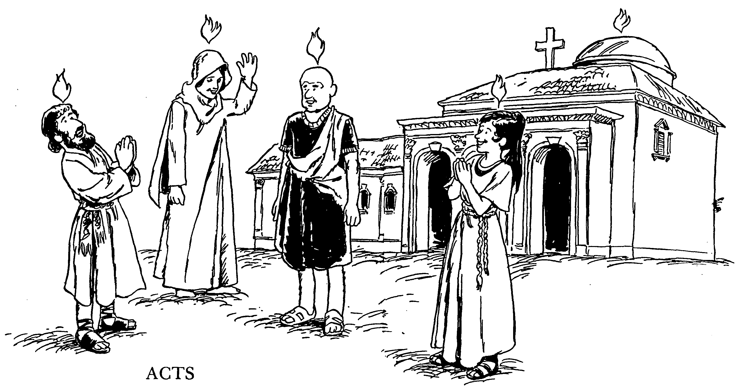

أعمال الرسل
1. صعود المسيح السماوي
2. انسكاب الروح القدس
3. شفاء رجل أعرج
4. نتائج الكرازة العلنية
5. دينونة سفيرة وحنانيا
6. إقامة الشمامسة تنهي الظلم
7. دفاع قوي من اسطفانوس
8. الإضطهاد يشتت الكنيسة
9. تقديم شاول للإنجيل
10. تقديم الإنجيل لكرنيليوس
11. الدفاع عن العبادة مع الأمم
12. خروج من السجن
13. توصيل الإنجيل إلى أنطاكية
14. خلط اللطف مع التشويش
15. تحقيق مجمع أورشليم
16. حاجة لختان تيموثاوس
17. شرح الإنجيل في أثينا
18. مقابلة أكيلا وبريسكلا
19. مؤمنون جدد في أفسس
20. الوداع في أفسس
21. الروح القدس يحذر شاول
22. تأثير شهادة بولس
23. مجمع السنهدريم
24. سماع فيلكس
25. مناشدة طارئة لقيصر
26. محاججة الملك أغريباس
27. من قيصرية إلى جزيرة مالطة
28. تقديم الإنجييل في القيود
باري هدلستون، الكتاب المقدس التطبيقي

Slide 12

كن شاهداً
أعمال الرسل
د.ريك جريفيث • مؤسسة الدراسات اللاهوتية الأردنية BibleStudyDownloads.org •

Slide 13
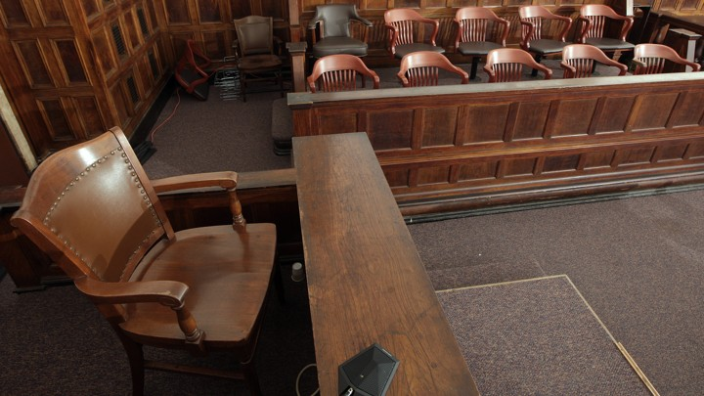
وقفة ( دور )الشاهد
أعمال الرسل
Notes:
ليس من الصعب أن تشهد على ما رأيته -

Slide 14
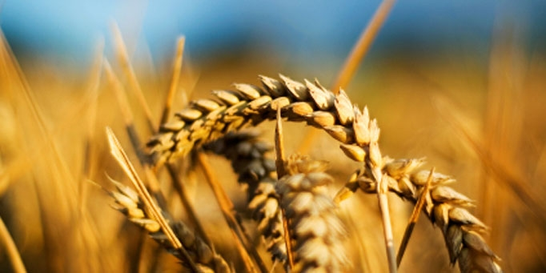
لماذا يجب أن نشهد ؟؟
3 أسباب
أعمال الرسل
Notes:
سنرى اليوم ثلاثة أسباب يجب أن نشهد بها عن يسوع.
كل منها هو في الواقع مرحلة من النمو
.سنقوم بمسح كتاب أعمال الرسل بالكامل.
(نعود إلى سؤالنا: لماذا نشهد؟)

Slide 15
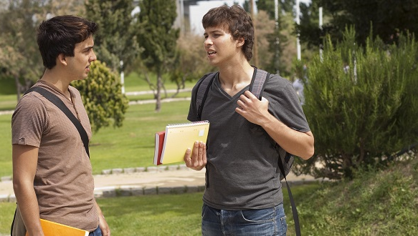
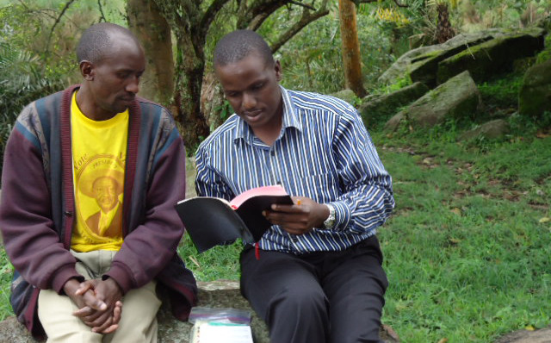
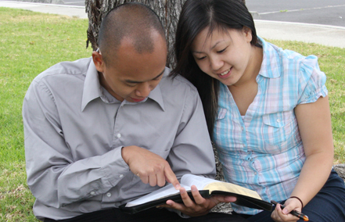
أولاً: لقد سبقنا الله حتى نبدأ من حيث نحن .. (١:١ – ٦: ٧ )
أعمال الرسل
Notes:
يساعدنا الله في إخبار الآخرين أولاً عن يسوع حيث يكون هذا طبيعيًا وبدون عبور الثقافات.

Slide 16
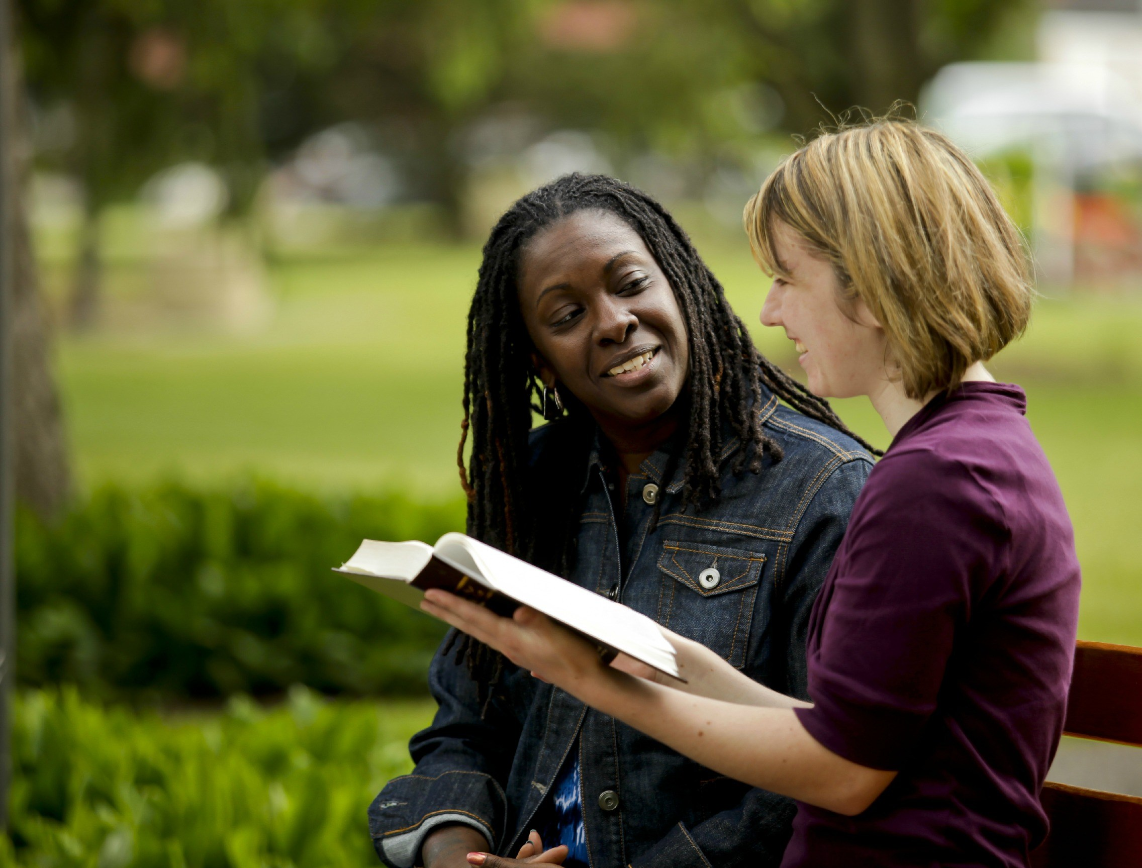
ثانياً: يعود المجد لله عندما نشهد خارج منطقة راحتنا (٦: ٨-٨ : ٤٠)
أعمال الرسل
Notes:
يمجد الله عندما نشاركه مع من لا يعرفوه .

Slide 17
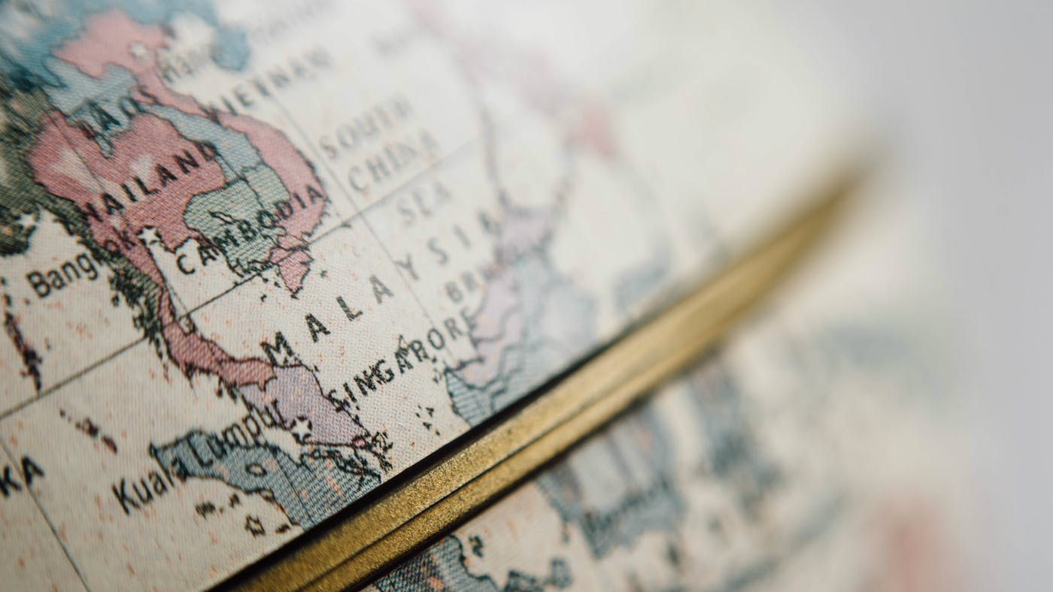
ثالثاً: سيستخدمنا الله لنشر الملكوت إلى آخر مكان لم يتم الوصول إليه (٩-٢٨).
أعمال الرسل
Notes:
لقد وعد بأننا سنشهد في النهاية في آخر مكان لم تصل له بشارة الأنجيل على الأرض.

Slide 18
الفكرة الرئيسية للسفر
كن جزءً من خطة الله لإيصال رسالة الملكوت إلى جميع الناس.
أعمال الرسل
Notes:
افعل ما قصده الرب لك حتى يمتد حكمه إلى الجميع خلال حياتك!

Slide 19

ما هو دورك في خطة الله التي بدأها في تاريخ الكنيسة المبكر؟
أعمال الرسل

Slide 21
Slides on أعمال 20
Notes:
God extended the kingdom message to Roman rulers even in Rome itself (19:21–28:31).

Slide 22
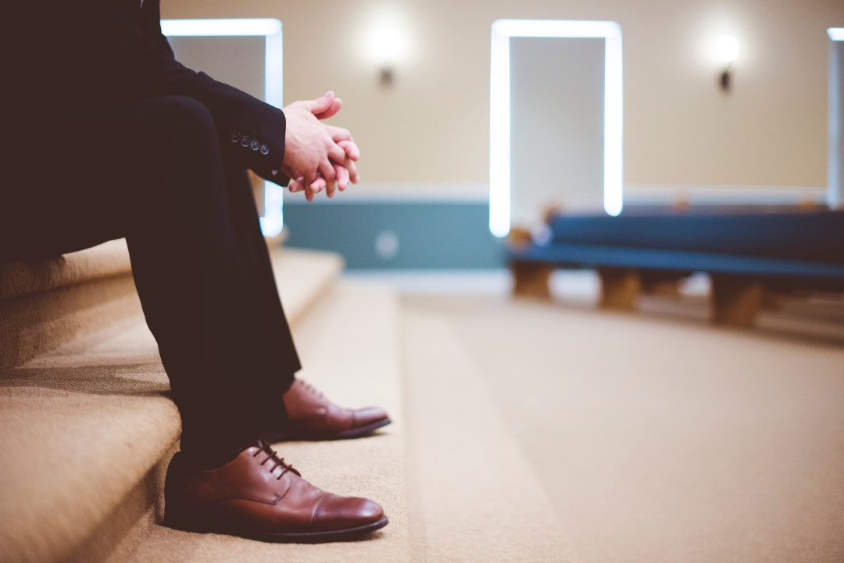
أدوار الشيوخ
أعمال 20
د. ريك جريفيث • مؤسسة الدراسات اللاهوتية الأردنية • BibleStudyDownloads.org • Crossroads International Church Singapore • CICFamily.com

Slide 23
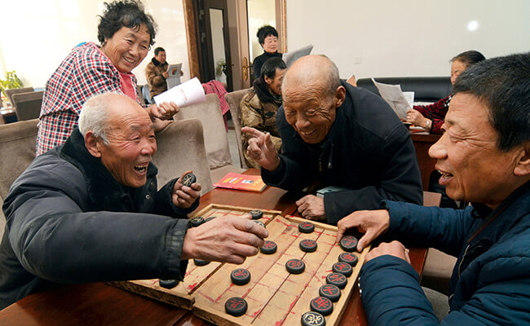
— الشيوخ—
Notes:
Today we address elders. No—not the old folks who play games—

Slide 24
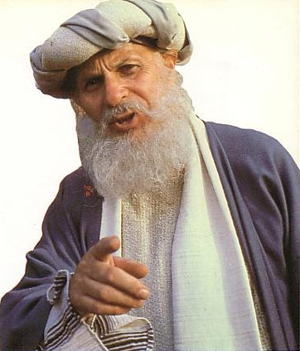
— الشيوخ—
Notes:
—but the main leaders of the local church.

Slide 25
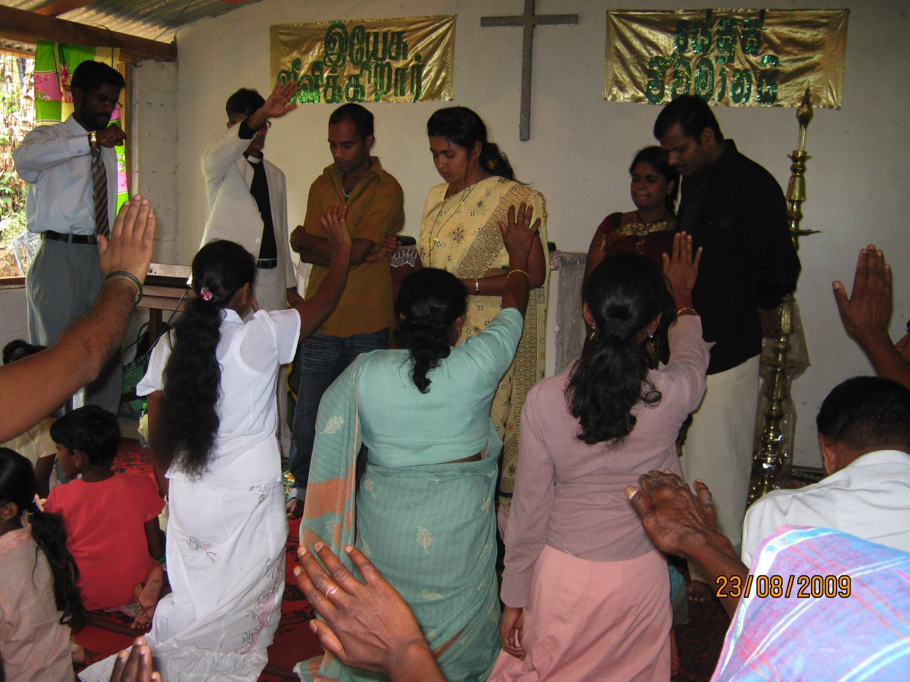
ماذا يجب أن يفعل الشيوخ؟
236أ

Slide 26
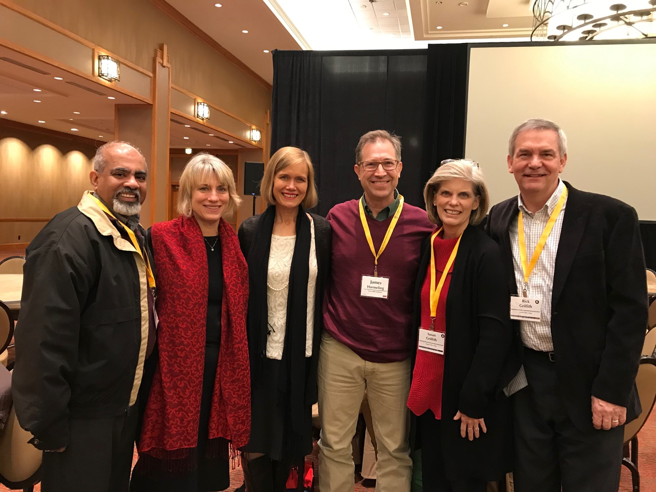

كنيستنا
شيوخنا وزوجاتهم
Notes:
Need: Here is the latest picture of our elders and their wives. Do you know what elders are supposed to do?
Can you name one Scripture on elder duties?
We have no excuse to be ignorant of elder roles since the NT addresses the issue many times.

Slide 27

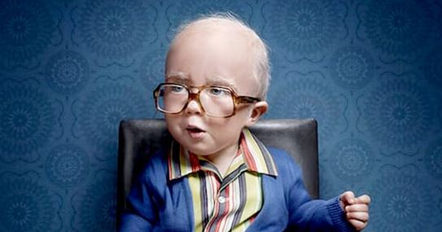
أنت أكبر ممن؟
Notes:
But you say, “Nice that this message doesn’t apply to me! I can catch up on my sleep!” No, what we will see today does not only apply to elders. Each of us is older than someone else who looks up to us—so think of those who look to you, no matter how old you are. Let’s shepherd the flock we each have under our care—whether the whole church as elders, or our families, or friends.

Slide 28
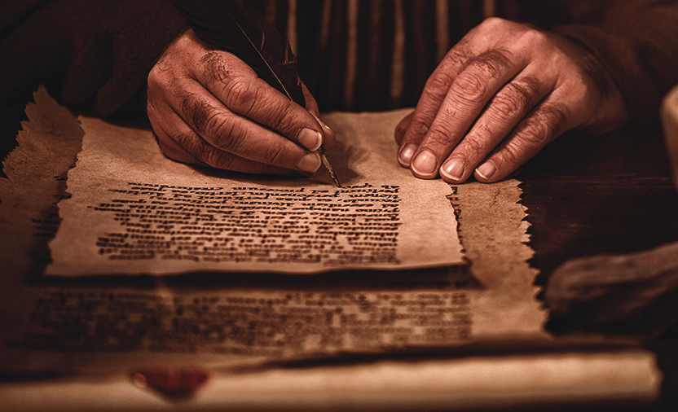
الخلفية
ماذا يجب أن
يفعل الشيوخ؟
Notes:
Subject: So what are elders supposed to do?

Slide 29
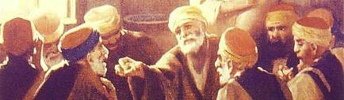
2. النمط الكتابي هو قيادة الكنيسة من قبل الشيوخ
236أ

Slide 30
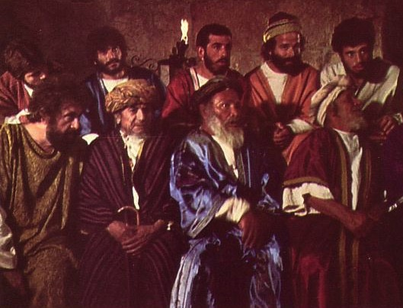
يقود الشيوخ منذ زمن موسى
48
قاد الشيوخ
مع موسى
1400 ق.م
اذهب واجمع شيوخ إسرائيل
و قل لهم (خر 3: 16)

Slide 31
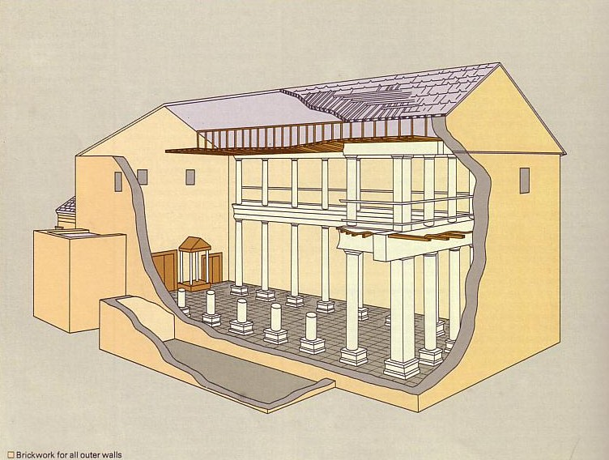
من قاد المجمع ؟
51
قاد الشيوخ
مع موسى
1400 ق.م
قاد
الشيوخ
المجمع
600 ق.م

Slide 32
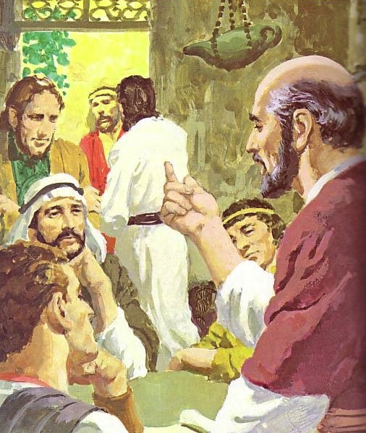
دافع الله عن القيادة الجماعية عبر العصور
55
قاد الشيوخ
مع موسى
1400 ق.م
قاد
الشيوخ
المجمع
600 ق.م
شيوخ
العهد الجديد

Slide 33
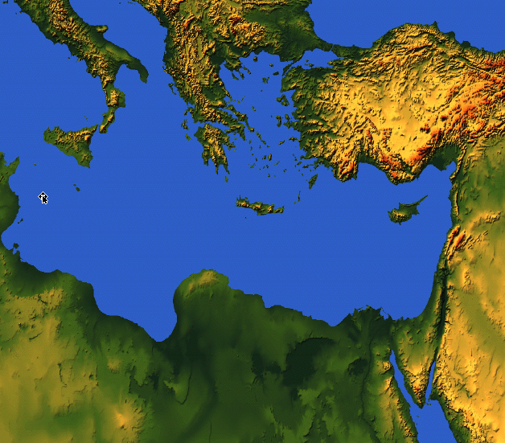
أماكن تذكر الشيوخ
شيوخ = نظار = أساقفة = قسس
55
أورشليم (47 م)
اعمال ١١ : ٣٠ فَفَعَلُوا ذَلِكَ مُرْسِلِينَ إِلَى الْمَشَايِخِ بِيَدِ بَرْنَابَا وَشَاوُلَ.
أفسس (57 م)
اعمال ٢٠ : ١٧
١٧ وَمِنْ مِيلِيتُسَ أَرْسَلَ إِلَى أَفَسُسَ وَاسْتَدْعَى قُسُوسَ الْكَنِيسَةِ.
غلاطية (48 م)
اعمال ١٤ : ٢٣
٢٣ وَانْتَخَبَا لَهُمْ قُسُوساً فِي كُلِّ كَنِيسَةٍ ثُمَّ صَلَّيَا بِأَصْوَامٍ وَاسْتَوْدَعَاهُمْ لِلرَّبِّ الَّذِي كَانُوا قَدْ آمَنُوا بِهِ.
كريت (66 م)
تيطس ١ : ٥
٥ مِنْ أَجْلِ هَذَا تَرَكْتُكَ فِي كِرِيتَ لِكَيْ تُكَمِّلَ تَرْتِيبَ الأُمُورِ النَّاقِصَةِ، وَتُقِيمَ فِي كُلِّ مَدِينَةٍ شُيُوخاً كَمَا أَوْصَيْتُكَ.
فيلبي (62 م)
فيلبي ١ : ١
١ بُولُسُ وَتِيمُوثَاوُسُ عَبْدَا يَسُوعَ الْمَسِيحِ، إِلَى جَمِيعِ الْقِدِّيسِينَ فِي الْمَسِيحِ يَسُوعَ، الَّذِينَ فِي فِيلِبِّي، مَعَ أَسَاقِفَةٍ وَشَمَامِسَةٍ.
بنتس وغلاطية وكبدوكية وأسيا وبيثينية (64 م)
1 بطرس 5: 1 أطلب إلى الشيوخ الذين بينكم أنا الشيخ رفيقهم
أنظر 1: 1

Slide 34
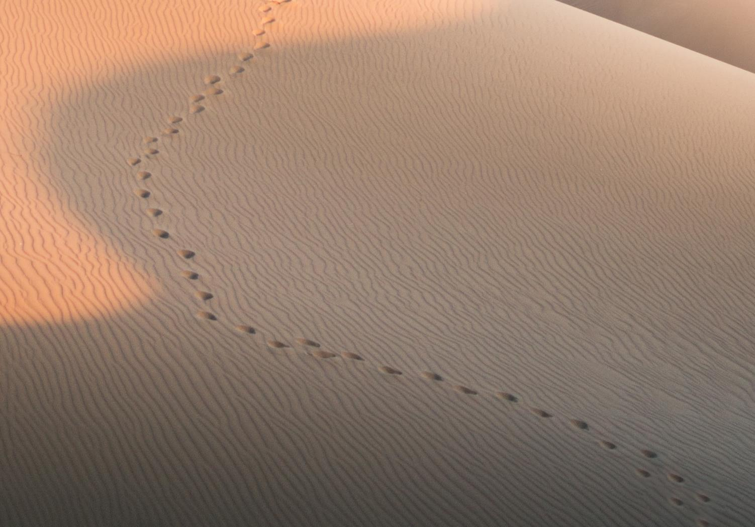
أخبار سارة
متحركة
عمل الله من خلال الكنيسة الأولى
أعمال الرسل
Notes:
Our new series on أعمال الرسل begins today that we are calling “Good News on the Move.”

Slide 35
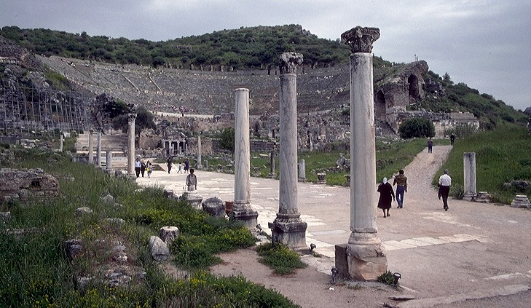
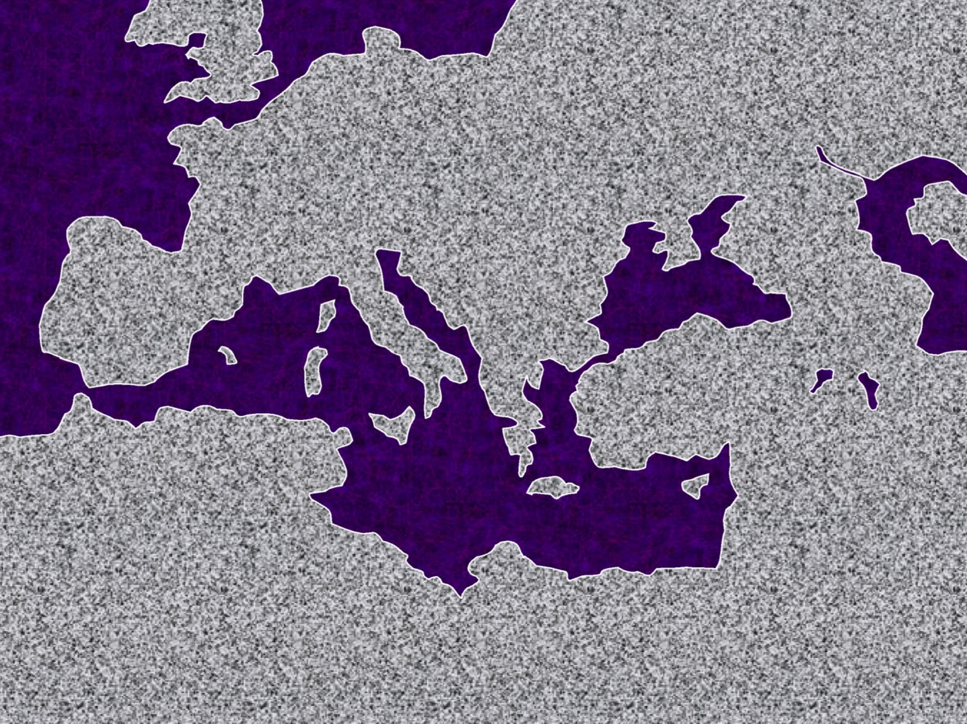
3. "الزخم الأسيوي"
53 – 57 ب. م
المحيط الأطلسي
أوروبا
أفسس القديمة
روما•
•مكدونية
آسيا
•أنطاكية بيسيدية
أعمال الرسل 18- 21
•
•أفسس
أفريقيا
أثينا
•أنطاكية السورية
البحر الأبيض المتوسط
3. "الزخم الآسيوي"
•أورشليم
الأهمية: وقتًا طويلاً في الكنيسة في أفسس؛ إقامة شاب من الموت؛ كُتبت رسائل مهمة؛ أعمال شغب من قبل صنّاع التذكارات الأفسسيين في ملعب المدينة.
العربية
9.65.08.
45
4
© 2006 TBBMI
9.65.08.
Notes:
ثم نأتي إلى زخم بولس الآسيوي... وهذا مسجل في أعمال الرسل 18- 21.
//// مرة أخرى، بدأت هذه الرحلة برًّا من أنطاكية السورية... وتم إعادة زيارة العديد من الكنائس الأولى... وشكّل طريقًا على شكل حدوة حصان حول بحر إيجة، في عودته إلى اليونان، سالكًا هذه الطريق مرة أخرى حول حدوة الحصان، وبقي في ترواس، ثم عاد عن طريق البحر إلى أنطاكية السورية.
//// أمضى بولس وقتًا طويلاً جدًا في معيشته وخدمته الكنيسة في مدينة أفسس. ويذكر لوقا أن بولس أقام شابًا من الموت في أفسس. العديد من الرسائل... ورسائلنا... تمت كتابتها من أفسس.
//// واحدة من أكثر الأحداث إثارة التي تم تسجيلها لنا وقعت أحداثها في ملعب مدينة أفسس عندما واجه صنّاع التذكارات في المدينة... أولئك الذين صنعوا تماثيلاً صغيرة للإلهة ديانا، التي كان معبدها في أفسس أحد عجائب الدنيا السبع في العالم القديم.
//// طول هذه الرحلة: حوالي خمس سنوات بين 53 و57 ب. م.

Slide 36
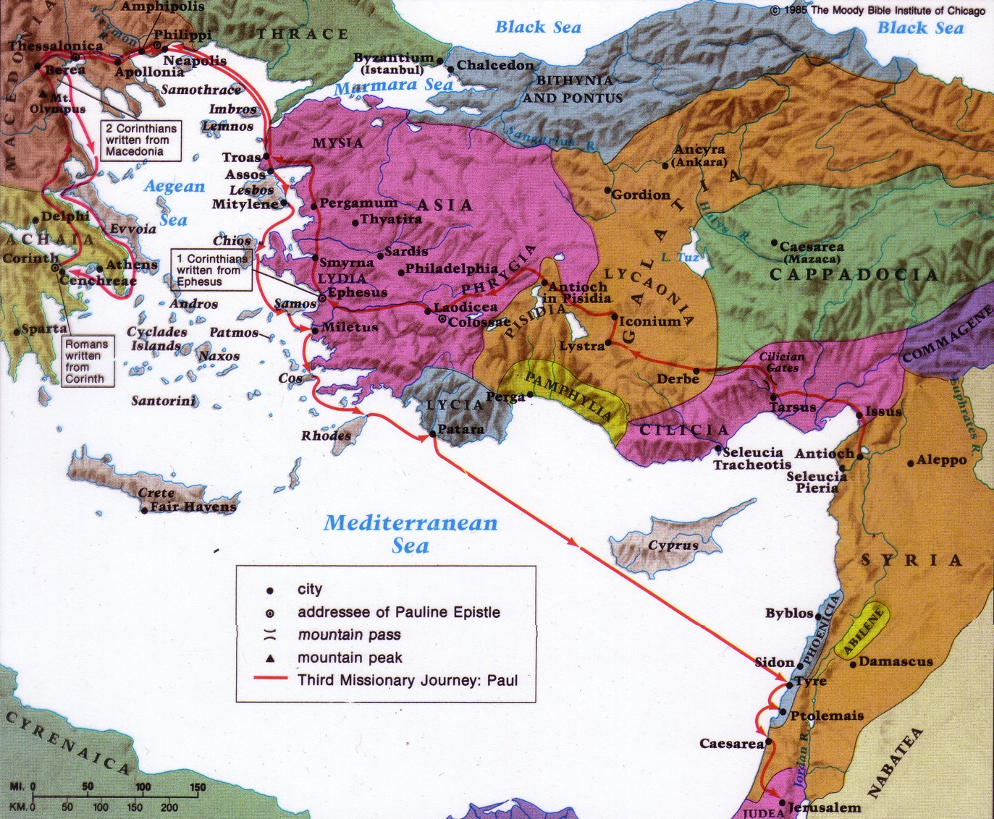
الرحلة التبشيرية الثالثة
140
أفسس
أعمال ١٩ : ١٠
وكان ذلك مدة سنتين حتى سمع كلمة الرب يسوع جميع الساكنين في أسيا من يهود ويونانيين.
Notes:
In اعمال 19:1-20, Paul had taught in Ephesus’s School of Tyrannus (19:9).

Slide 37
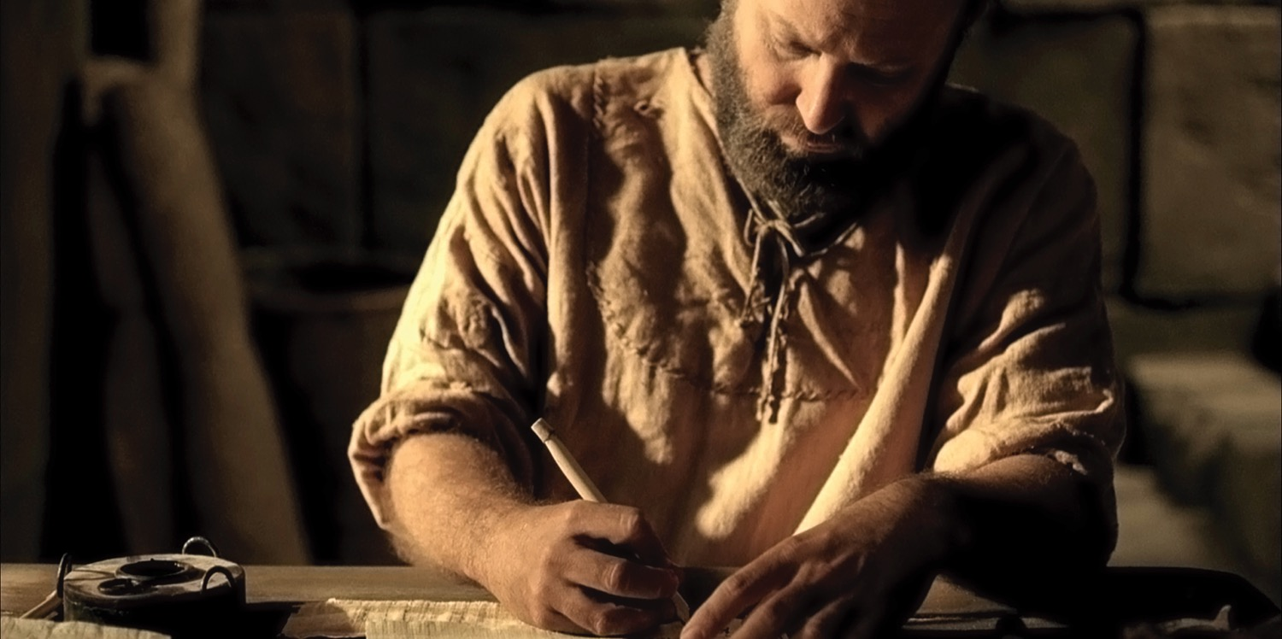
الرسول بولس (أعمال الرسل 20: 18ب-35)
Notes:
Preview: In our text today from اعمال 20:18b-35, Paul shows first how he modeled being an elder and then what the elders were specifically supposed to do.
Text: Today we will observe Paul's example and instructions to elders concerning their job description found in اعمال 20:18b-35.
(Paul knew that the success of the church at Ephesus would rest upon the faithfulness of the men who led the flock. But before charging the men with their responsibilities, Paul elaborated on his own life as an example.)

Slide 38
لقد كان بولس نموذجاً لرعاية الشيوخ (اعمال 20: 18ب-27).
الحضور ــــ أين
كان (18ب)
الحماس ماذا— شعر (19)
المناداة ماذا—
وعظ (20-21)
الإضطهاد أين—
سيذهب (22-23)
الأولويات ما—
يقدره (24-27)
Notes:
[He knew that more is caught than taught—so he set an example of care for them.]
A. Paul cared like an elder in his past ministry at Ephesus (18b-21).
1. Paul cared by his presence—where he was (18).
a) I once knew an elder who resigned due to the increased traveling responsibilities of his job. Through this he actually showed his commitment to the men.
b)As elders we must be available men.
2. Paul cared in his passion—what he felt (19).
a) He lived in brokenness.
b) He endured many trials that came with caring for people.
3. Paul cared in his proclamation—what he preached (20-21).
a) We must teach the basics: repentance towards God and faith in Christ.
b) Elders must not neglect evangelism.
B. Paul cared like an elder in his present situation (22-27).
1. Paul cared despite persecution—where he was going (22-23).
2. Paul cared by his priorities—what he valued (24-27).
(In light of Paul’s example, what specifically should elders do? He gives the Ephesian elders [and us] his charge in the following verses.)

Slide 39
ثلاث وظائف رعوية للشيوخ
236ت1
الإدارة (الخدمة والرعاية والشهادة)
التعليم
1 تي 3: 2،
5: 17
1 تي 3: 1، 4-5،
5: 17
راعي - معلم
Episkopos =
Epi “فوق” +
skopos “النظر” =
“المراقبة”
أف 4: 11
الرعاية
(يحمي – يقود)
1 بط 5: 1-4
أع 20: 29، 35
1 تس 5: 12
Notes:
NS-07-1Cor1-9-slide 157
NS-15-1Tim-214

Slide 40
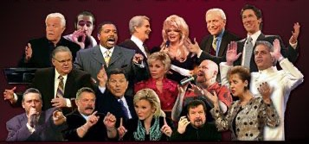
معلمون كذبة من الخارج
أعمال 20: 29
Notes:
God hates false teaching, and we must hate what God hates.

Slide 41

المقاومة
خارجية
Notes:
God is truth—so whatever is not true cannot be allowed into the church.

Slide 42
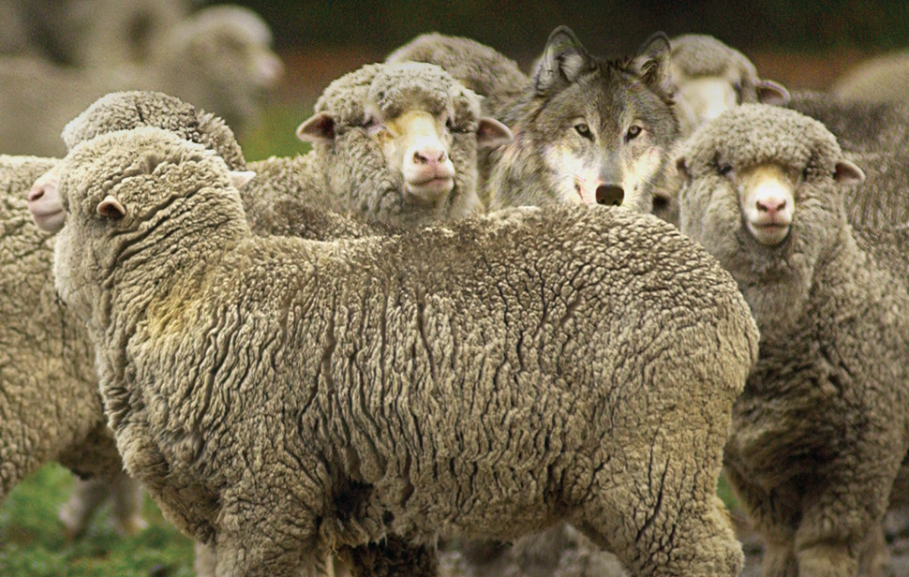
معلمون كذبة من الداخل
أعمال 20: 30
Notes:
Sadly, too many churches have wolves right there among the sheep.

Slide 43

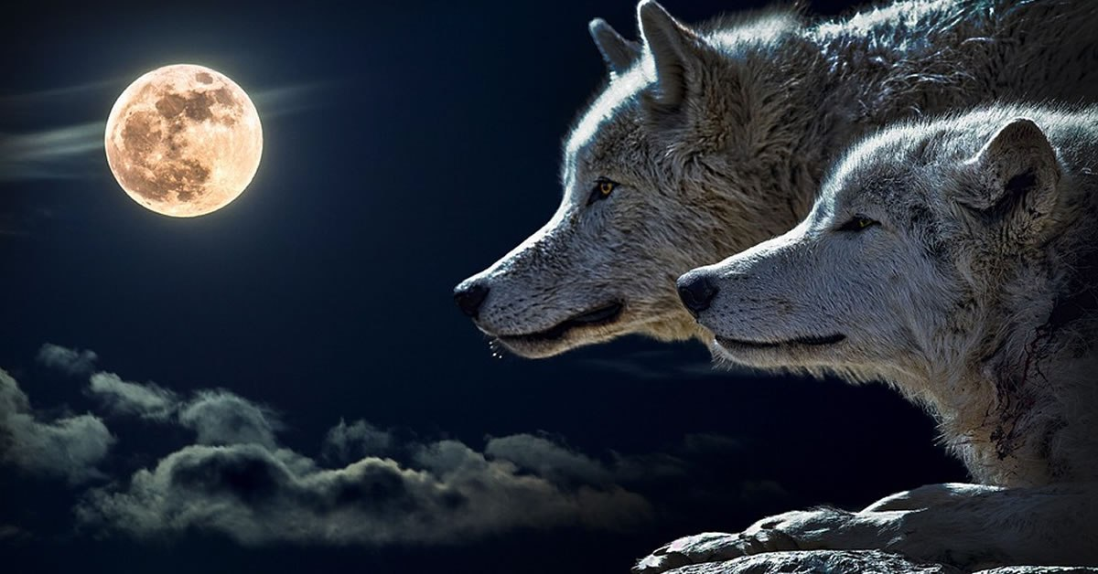
Black
Notes:
But these wolves often wear suits.

Slide 44
المقاومة
خارجية
داخلية
Notes:
Sadly, too many churches have wolves right there among the sheep.
Let's warn a factious (heretical) man only twice before we expel him from the body (Tit 3:10-11).

Slide 45

يجب على الشيوخ أن يخدموا
بدون أنانية (أعمال 20: 32-35)
مؤسسين على نعمة وكلمة الله (32)
مرتكزين على العمل الجاد بدلاً من الطمع (33-35)
Notes:
Be careful how others interpret the way we spend our money to avoid showing covetousness or greed (33-34a).
Set an example for the church in selfless giving (34b-38).

Slide 46
ماذا يجب أن يفعل الشيوخ؟
236أ

Slide 47
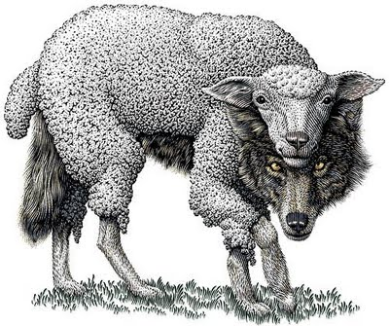
الفكرة الرئيسية في أعمال 20
يجب أن يكون الشيوخ رعاة غير أنانيين
ضد المعلمين الكذبة

Slide 48
راقب بولس
قلِّد
بولس

Slide 49
ماذا عنك؟
كيف تستطيع أن ترعى القطيع
الذي تحت رعايتك بشكل أفضل ـــ
سواء كان الكنيسة كاملة كشيوخ،
أو عائلتك أو أصدقائك؟
Notes:
اعمال 20 actually applies to us all.

Slide 50
لقد كان بولس نموذجاً لرعاية الشيوخ (اعمال 20: 18ب-27).
الحضور ــــ أين
كان (18ب)
الحماس ماذا— شعر (19)
المناداة ماذا—
وعظ (20-21)
الإضطهاد أين—
سيذهب (22-23)
الأولويات ما—
يقدره (24-27)
Notes:
[He knew that more is caught than taught—so he set an example of care for them.]
A. Paul cared like an elder in his past ministry at Ephesus (18b-21).
1. Paul cared by his presence—where he was (18).
a) I once knew an elder who resigned due to the increased traveling responsibilities of his job. Through this he actually showed his commitment to the men.
b)As elders we must be available men.
2. Paul cared in his passion—what he felt (19).
a) He lived in brokenness.
b) He endured many trials that came with caring for people.
3. Paul cared in his proclamation—what he preached (20-21).
a) We must teach the basics: repentance towards God and faith in Christ.
b) Elders must not neglect evangelism.
B. Paul cared like an elder in his present situation (22-27).
1. Paul cared despite persecution—where he was going (22-23).
2. Paul cared by his priorities—what he valued (24-27).
(In light of Paul’s example, what specifically should elders do? He gives the Ephesian elders [and us] his charge in the following verses.)

Slide 51
ثلاث وظائف رعوية للشيوخ
236ت1
الإدارة (الخدمة والرعاية والشهادة)
التعليم
1 تي 3: 2،
5: 17
1 تي 3: 1، 4-5،
5: 17
راعي - معلم
Episkopos =
Epi “فوق” +
skopos “النظر” =
“المراقبة”
أف 4: 11
الرعاية
(يحمي – يقود)
1 بط 5: 1-4
أع 20: 29، 35
1 تس 5: 12
Notes:
NS-07-1Cor1-9-slide 157
NS-15-1Tim-214

Slide 52
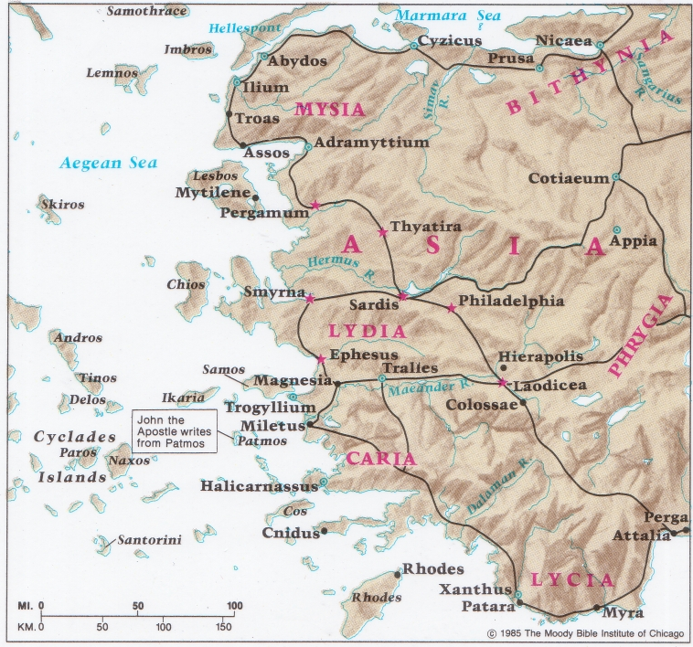
كنائس غرب آسيا الصغرى
140
بيتزل، أطلس مودي لأراضي الكتاب المقدس، 184

Slide 53
Slides on أعمال 21

Slide 54
الحاجة
للنبوة
أعمال 21: 1-16
تم وعظها من قبل ماثيو لايلي في كنيسة الطرق المتقاطعة الدولية سنغافورة •CICFamily.com تم تحميلها من قبل د. ريك جريفيث • مؤسسة الدراسات اللاهوتية الأردنية الملفات بلغات عدة للتنزيل المجاني على BibleStudyDownloads.org
Notes:
In اعمال 21:1-16 we will see various prophecies revealed through various people. As we study these passages we need to ask ourselves
Why did God reveal this prophecy?
What response did he intend to elicit?

Slide 55

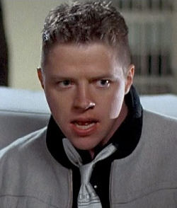

Notes:
If you knew the future, what would you do?
In the movie “Back to the Future Part 2” the bad guy, Biff Tannen, travels back in time to give his younger self a sports almanac. He tells his younger self that
This book tells the future.
This book tells the results of every major sports event till the end of this century

Slide 56
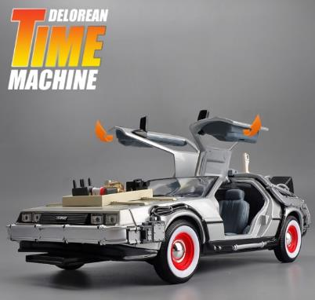

19ر37 دولار
Notes:
Is knowing the future only possible in the movies?
You can’t just go and buy a time machine can you?
Well, it is available on Shopee for just $37.19.

Slide 57
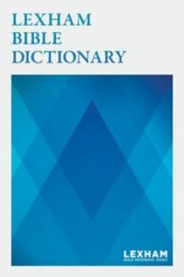
النبوة
رسالة إلهية تتوسط من خلال فرد وموجهة إلى شخص أو مجموعة من الناس وتهدف إلى إثارة استجابة محددة.
Notes:
Today we are going to see that it is possible to know something about the future.
Today we are looking in اعمال 21 and we will see that the Apostle Paul knows something about the future.
How does Paul know about the future when he does not have a DeLorean Time Machine?
The answer is through Prophecy!
The Lexham Bible Dictionary defines prophecy as . .

Slide 58
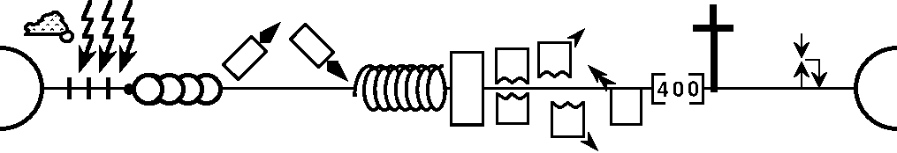
رسالة إلهية
تكوين 12-50
تثنية
1 صموئيل
الأناجيل – أعمال 1
لاويين
2 صموئيل
نحميا
الخروج
عدد
يشوع
قضاة
1 ملوك
2 ملوك
تكوين 1-11
راعوث
عزرا
أستير
1990+
ماكس آنديرز، كلية دالاس اللاهوتية
Notes:
Why does prophecy have to be a divine message? Because only a divine God is able to stand outside of time and see the beginning and the end at the same time.
Here is a biblical timeline of history created by Max Anders. If you look in the notes, there are more details about each of the symbols. Basically, this timeline goes from the beginning (eternity) to the end (eternity).
You can take the historical books of the Old Testament and align them with the timeline.
The can also show the entire New Testament on the timeline. The gospels and اعمال 1 are represented by the cross, when Christ was on the earth.

Slide 59
رسالة إلهية
تكوين 12-50
تثنية
1 صموئيل
الأناجيل – أعمال 1
لاويين
2 صموئيل
نحميا
عدد
رؤ 4-19
الخروج
يشوع
قضاة
1 ملوك
2 ملوك
رؤ 20-22
تكوين 1-11
راعوث
عزرا
أستير
أنت هنا
1990+
ماكس آنديرز، كلية دالاس اللاهوتية
Notes:
Why does prophecy have to be a divine message? Because only a divine God is able to stand outside of time and see the beginning and the end at the same time.
Here is a biblical timeline of history created by Max Anders. If you look in the notes, there are more details about each of the symbols. Basically, this timeline goes from the beginning (eternity) to the end (eternity).
You can take the historical books of the Old Testament and align them with the timeline.
The can also show the entire New Testament on the timeline. The gospels and اعمال 1 are represented by the cross, when Christ was on the earth.

Slide 60
رسالة إلهية
تكوين 12-50
تثنية
1 صموئيل
الأناجيل – أعمال 1
لاويين
2 صموئيل
نحميا
عدد
رؤ 4-19
الخروج
يشوع
قضاة
1 ملوك
2 ملوك
رؤ 20-22
تكوين 1-11
راعوث
عزرا
أستير
دانيال
(مسبي في بابل)
1990+
²⁴ “A period of 70 sets of 7 has been decreed…”
²⁵ . . . 7 + 62 sets until the anointed one comes
ماكس آنديرز، كلية دالاس اللاهوتية
Notes:
Why does prophecy have to be a divine message? Because only a divine God is able to stand outside of time and see the beginning and the end at the same time.
Here is a biblical timeline of history created by Max Anders. If you look in the notes, there are more details about each of the symbols. Basically, this timeline goes from the beginning (eternity) to the end (eternity).
You can take the historical books of the Old Testament and align them with the timeline.
The can also show the entire New Testament on the timeline. The gospels and اعمال 1 are represented by the cross, when Christ was on the earth.

Slide 61
النبوة
رسالة إلهية تتوسط من خلال فرد وموجهة إلى شخص أو مجموعة من الناس وتهدف إلى إثارة استجابة محددة.
Notes:
When God chooses to reveal His plan or His will it is intended to elicit a specific response.

Slide 62
الحاجة
للنبوة
أعمال 21: 1-16
مات لايلي • مؤسسة الدراسات اللاهوتية الأردنية
CICFamily.org
Notes:
In اعمال 21:1-16 we will see various prophecies revealed through various people. As we study these passages, we need to ask ourselves
Why did God reveal this prophecy?
What response did he intend to elicit?

Slide 63
أخبار سارة
متحركة
عمل الله من خلال الكنيسة الأولى
أعمال الرسل
Notes:
This preaching series on Acts at Crossroads International Church Singapore in 2021 was called “Good News on the Move.”
_________
NS-05-Acts1-2—slide 178
NS-05-Acts17-19—85

Slide 64
نظرة عامة على العهد الجديد (زمنياً)
إلى أقصى الأرض (أع 1: 8)
أع 9 13 14 15 16 18 21 27 28
نيسان 48- أيلول 49
1 غلاطية
نيسان 50- أيلول 52
2 بحر إيجة
ربيع 53- ايار 57
3 أسيا
أيار 57
آب 59
المحاكمات
صيف 35-37
دمشق أنطاكية
خريف 49
المجمع
ربيع 68
توسع
الكنيسة
35 48 49 50 52 53 57 60 62 67 68 95
وكان ذلك مدة سنتين حتى سمع كلمة الرب يسوع جميع الساكنين في أسيا من يهود ويونانيين )أعمال 19: 10)
1 2 3 4
الرحلات
تسلسل زمني

Slide 65
أعمال ٢٠ : ٢٢-٢٤
22 والآن ها أنا أذهب إلى أورشليم مقيداً بالروح لا أعلم ماذا يصادفني هناك.
23 غير أن الروح القدس يشهد في كل مدينة قائلاً: إن وثقاً وشدائد تنتظرني.
24 ولكنني لست أحتسب لشيء ولا نفسي ثمينة عندي، حتى أتمم بفرح سعيي والخدمة التي أخذتها من الرب يسوع، لأشهد ببشارة نعمة الله.
Notes:
Two weeks ago, Pastor Rick, gave his final sermon at Crossroads, after spending 30 years in Singapore as he is moving on to Jordan. It is quite fitting that Pastor Rick’s final sermon covered Paul’s final interaction with the church at Ephesus.
These are key verses from that story that we need to keep in mind as we delve into chapter 21.
In these verses, Paul states that:

Slide 66
كنيسة صور (أعمال 21: 1-3)
تتبعت كل شيء من الأول بتدقيق أن أكتب على التوالي إليك (لوقا 1: 3)
Notes:
Looking at اعمال 21, we see that Luke mentions a lot of places in this section.
We know Luke “carefully investigated everything from the beginning” (Luke 1:3 NLT). But Luke was not just an investigative reporter, he was part of the story. In several sections of the book of اعمال, he is actually there with Paul.
Although he doesn’t call attention to this fact by naming himself, the grammar is clear by the use of the “we.” We reached Rhodes. We boarded a ship. We sighted the island of Cyprus. Of course, when you see Luke writing “we” in the text, there tends to be a lot of geographic detail.

Slide 67
كنيسة صور (أعمال 21: 1-3)
ميليتس
كوس
باترا
رودس
قبرص
سوريا
صور
Notes:
Starting in vs 1, Luke writes that “¹ After saying farewell to the Ephesian elders (we know that was in Miletus)
we sailed straight to the island of COS. The next day we reached Rhodes and then went to Patara. ² There we boarded a ship sailing for Phoenicia.
³ We sighted the island of Cyprus, passed it on our left, and landed at the harbor of Tyre, in Syria, where the ship was to unload its cargo.

Slide 68
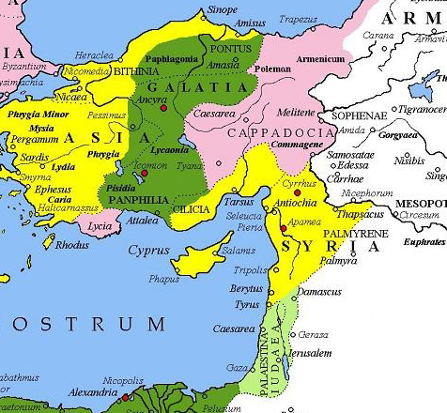
المقاطعات
الرومانية
Notes:
Luke uses Phoenicia and Syria interchangeably.
Generally, Phoenicia referred to the cities along the coast of what we now call Lebanon.
Syria was historically centered around Damascus.
However, the Roman Province of Syria included the cities of Phoenicia as well as Antioch (which would have been their ultimate destination as that is where they started their journeys.

Slide 69

وكانوا يقولون لبولس بالروح أن لا يصعد إلى أورشليم (فاندايك)
وكانوا ينصحون بولس بإلهام من الروح إلا يصعد إلى أورشليم (الحياة)
أعمال الرسل 21: 4ب
Notes:
As we continue reading, we see Paul receive his first specific warning not to go to Jerusalem.
⁴ We went ashore, found the local believers, and stayed with them a week. These believers prophesied through the Holy Spirit that Paul should not go on to Jerusalem. ⁵ When we returned to the ship at the end of the week, the entire congregation, including women and children, left the city and came down to the shore with us. There we knelt, prayed, ⁶ and said our farewells. Then we went aboard, and they returned home.
The ESV states that “through the Spirit they were telling Paul not to go on to Jerusalem.”
Does this statement contradict اعمال 20:22 where Paul stated “And now I am bound by the Spirit to go to Jerusalem. I don’t know what awaits me”?
We know that Paul eventually goes to Jerusalem. Did Paul ignore or disregard the Holy Spirit?
It is not a contradictory statement and Paul does not ignore or disregard the Holy Spirit.

Slide 70
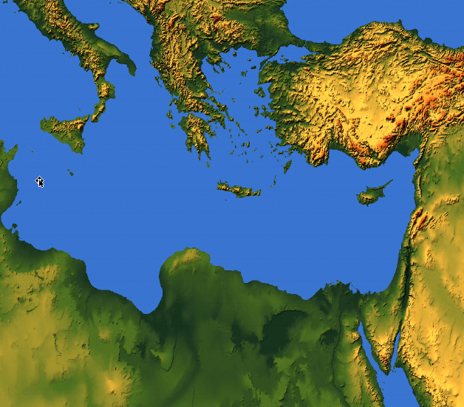

مكدونية
بيثينية
ترواس
آسيا
أنطاكية
Notes:
Let me explain my answer. First we know that Paul obeyed the Holy Spirit, he followed God’s will. اعمال 16 Luke writes that
⁶ Next Paul and Silas traveled through the area of Phrygia and Galatia, because the Holy Spirit had prevented them from preaching the word in the province of Asia at that time.
⁷ Then coming to the borders of Mysia, they headed north for the province of Bithynia, but again the Spirit of Jesus did not allow them to go there.
We know he eventually goes to Macedonia.
This shows that Paul does not disregard or ignore the Holy Spirit.

Slide 71
أعمال ٢٠ : ٢٢
والآن ها أنا أذهب إلى أورشليم مقيداً بالروح، لا أعلم ماذا يصادفني هناك.
أعمال ٢١ : ٤
وإذ وجدنا التلاميذ مكثنا هناك سبعة أيام، وكانوا يقولون لبولس بالروح أن لا يصعد إلى أورشليم.
Notes:
Second, although Paul is bound to go to Jerusalem, he does not know what is going to happen. He knows that he is often thrown in jail, or beaten, but in other places he is granted safety.
In this case, God is revealing to Paul that there will not be peace when he returns to Jerusalem. The believers in Tyre understood, by the power of the Holy Spirit, that Paul would suffer when he returned to Jerusalem. That is why they did not want him to go.
The reason the Tyrian church prophesied that Paul should not go on to Jerusalem was to prepare him for what lies ahead.

Slide 72
يا له من أساس متين
عندما يدعوك للذهاب عبر المياه العميقة
أنهار الحزن لن تفيض عليك
لأنه يكون معك في الضيق ليباركك
ويقدس لك ضيقك العميق
عندما تمر بالتجارب النارية يجب أن يكمن طريقك
نعمتي الكافية ستكون إمدادك
لن تؤذيك النيران، أنا أصمم فقط
زغلك للأكل وذهبك للتنقية
Notes:
We hummed or lip-synced to the song How Firm a Foundation at the beginning of our service.
Paul does not know what awaits him in Jerusalem. But Paul does know that
when through the deep waters He calls thee to go
The rivers of grief shall not thee overflow
For He will be with thee in trouble to bless
And sanctify to thee thy deepest distress
Paul knows that
When through fiery trials thy pathway shall lie
My grace all-sufficient shall be thy supply
The flames shall not hurt thee I only design
Thy dross to consume and thy gold to refine

Slide 73
كنيسة قيصرية ( أعمال الرسل 21: 7-9)
صور
بتولمايس
قيصرية
مكث في بيت فيلبس المبشر
كان لبنات فيلبس موهبة النبوة
Notes:
Continuing in verse 7 as Paul and his companion continue their journey
⁷ The next stop after leaving Tyre was Ptolemais, where we greeted the brothers and sisters and stayed for one day. ⁸ The next day we went on to Caesarea and stayed at the home of Philip the Evangelist, one of the seven men who had been chosen to distribute food. ⁹ He had four unmarried daughters who had the gift of prophecy.

Slide 74
املأ --------
وأما من يتنبأ فيكلم الناس ببنيان ووعظ وتسلية.
... من يتنبأ فيبني الكنيسة.
(1 كو 14: 3-4)
Notes:
Luke’s account leaves out what Phillip’s daughters were prophesying. Although we don’t know what they were prophesying, we can look at some of Paul’s other letters to see why they were prophesying.
According to Paul, the purpose of prophecy is the exhortation and building up of the church body.
In one of his letters to the Corinthians he writes “One who prophesies strengthens others, encourages them, and comforts them. . . . one who speaks a word of prophecy strengthens the entire church.”

Slide 75

نبوة العهد القديم مقابل نبوة العهد الجديد
 | ع ق | ع ج
التنبؤ بالمستقبل
الوعظ
Notes:
Now let’s compare Old Testament vs New Testament prophecy.
• When I think of prophecy, I generally think of telling the future, or prediction. This is known as foretelling.
• There are many Old Testament examples of foretelling in the Old Testament. The oracles against the nations in Isaiah, Jeremiah, Ezekiel, Amos. My favorite prophecies are about the end times, as seen in Daniel and Isaiah.
• But the New Testament also has foretelling. Jesus’s Olivet discourse. The Revelation given to the Apostle John. Both are clearly prediction or foretelling about the future.
• We’ve already shown that the other type of prophecy in the New Testament is exhortation and building up of the church body.
• This is also known as forthtelling in the NT.
• In the Old Testament we also have forthtelling in the form of divine messages of accusation and impending judgment due to the hearer’s rebelliousness—or divine messages of comfort and exhortation that divine salvation is at hand.

Slide 76
هل هناك نبوة
اليوم؟
أما النبوات فستبطل
( 1 كو 13: 8)
فإننا ننظر الآن في مرآة في لغز
لكن حينئذ وجهاً لوجه
(1 كو 13: 12)
Notes:
Some would say that there is no prophecy today because the canon, that is the Bible, is complete.
However, that is not what the Bible says. The Bible does say that prophecy will cease. In 1 Cor 13 Paul writes, “As for prophecies, they will pass away.”
Paul even tells us when prophecy will cease. The second part of 1 Cor 13 is contrasting 2 periods of time. Now and Then. Prophecies will cease “Then.”

Slide 77

متى تنتهي النبوات؟
الآن
حينئذ
نعلم بعض العلم
ونتنبأ بعض التنبؤ
متى جاء الكامل
ننظر الآن في مرآة في لغز
حينئذ وجهاً لوجه
كل ما أعرفه هو بعض وغير كامل
حينئذ سأعرف كل شيء بشكل كامل
Notes:
"Now" is obviously when Paul was writing the letter. "Then" refers to some point in the future to Paul. It’s been almost 2,000 years. Are we in the future to Paul? So, are we in the “now” or are we in the “then” when it comes to prophecy?
When the perfect comes: one can make a weak argument that since we are made perfect or sinless through Christ’s shed blood on the cross, we are at the “then.”
I would submit that we do not know everything completely, therefore we are still in the “now” and we can still have prophecy, mostly in the form of forth telling, for exhortation and building up of the church body.

Slide 78
أغابوس
أعمال 11
28 وقام واحد منهم اسمه أغابوس وأشار بالروح أن جوعاً عظيماً كان عتيداً أن يصير على جميع المسكونة الذي صار أيضاً في أيام كلوديوس قيصر.
Notes:
Although we don’t know what Philip’s daughters prophesied about, we do know what the next prophet said.
Starting in vs 10: ¹⁰ Several days later a man named Agabus, who also had the gift of prophecy, arrived from Judea.
This is the same prophet who went to Antioch when Paul and Barnabas were preaching there and prophesied that there would be a great famine. That prophecy came true.

Slide 79
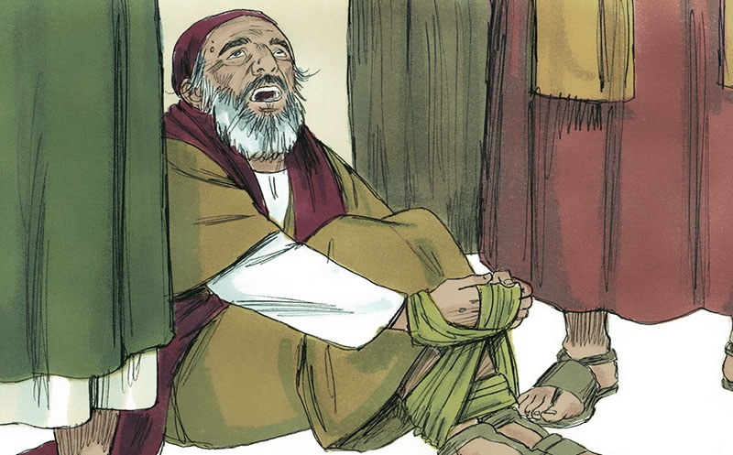
أعمال 21: 11
هذا يقوله الروح القدس: الرجل الذي له هذه المنطقة، هكذا سيربطه اليهود في أورشليم ويسلمونه إلى أيدي الأمم.
Notes:
Now when we see Agabus,
¹¹ He came over, took Paul’s belt, and bound his own feet and hands with it. Then he said, “The Holy Spirit declares, ‘So shall the owner of this belt be bound by the Jewish leaders in Jerusalem and turned over to the Gentiles.’”’
This would be much harder today since not everyone wears a belt, and the belts we do wear would not work the same way. But using props is an effective teaching method. Agabus was not the only prophet to use a prop.

Slide 80
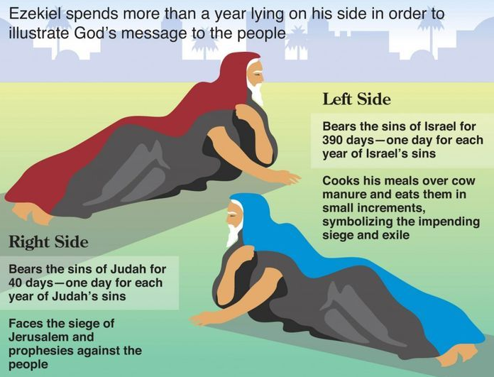
حزقيال 4: 5-6
قضى حزقيال أكثر من سنة مستلقيًا على جنبه ليوضح تأديب الله لإسرائيل
الجانب الأيسر
يحمل خطايا إسرائيل لمدة 390 يوم أي يوم واحد لكل سنة من خطايا إسرائيل
يطبخ وجباته على روث البقر ويأكلها بكميات صغيرة، مما يرمز إلى الحصار والنفي الوشيك
الجانب الأيمن
يحمل خطايا يهوذا لمدة 40 يوماً أي يوم واحد عن كل سنة من خطايا يهوذا
يواجه حصار أورشليم ويتنبأ ضد الشعب
Notes:
The prophet Ezekiel spent more than a year lying on his side, first on his left side then the right side.
He symbolized Israel's 390 years of sin and Judah's 40 years of sin by lying on his sides for fourteen months (4:4-8).
He symbolized eating unclean food cooked with cow dung to show Jerusalem's future scarcity of food and water (4:9-17).

Slide 81
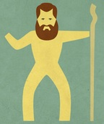
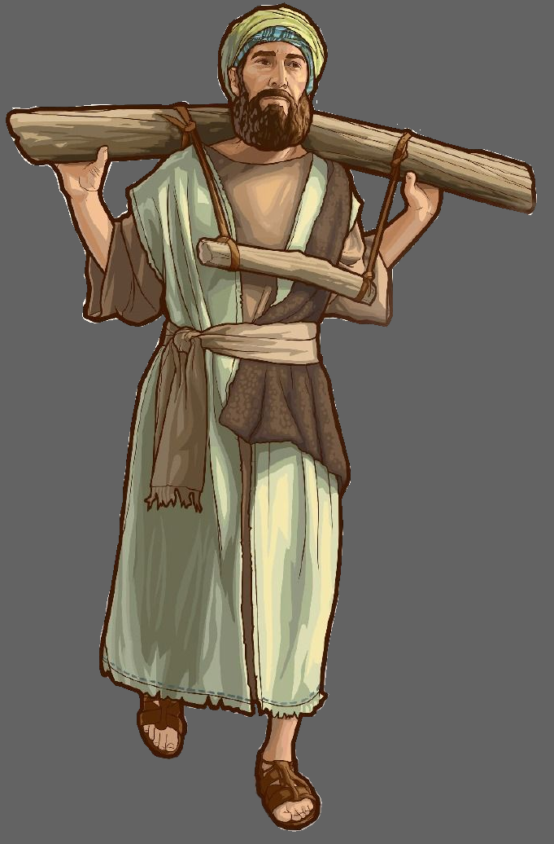
ميخا
إرميا
Notes:
The prophet Micah lamented without wearing clothes to illustrate the severity of the destitution and captivity that was coming.
The prophet Jeremiah wore a yoke around his neck to demonstrate that Israel would be subject to Babylon.

Slide 82
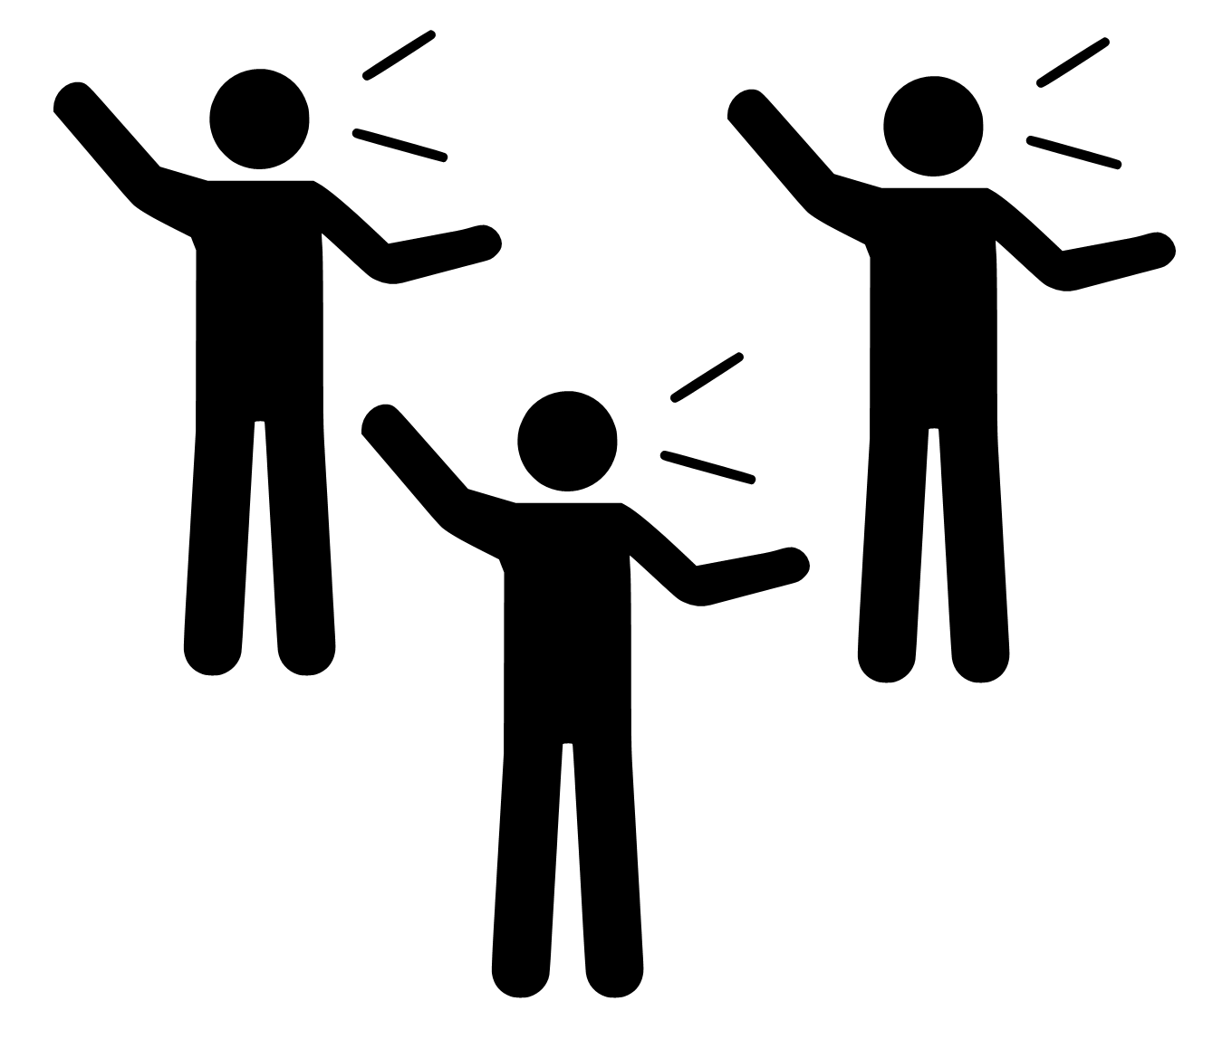
لا تذهبوا إلى أورشليم
Notes:
As you can imagine, this caused a strong reaction in the church. Luke writes that
“When we heard this, we and the local believers all begged Paul not to go on to Jerusalem.”
What was Paul’s response? Look at verse 13. ¹³ But he said, “Why all this weeping? You are breaking my heart! I am ready not only to be jailed at Jerusalem but even to die for the sake of the Lord Jesus.”

Slide 83

الآية المفتاحية
14 ولما لم يقنع سكتنا قائلين:
لتكن مشيئة الرب.
أعمال الرسل 21: 14
Notes:
And now we get to what I think is the key verse in this section of Scripture.
“When it was clear that we couldn’t persuade him, we gave up and said, The Lord’s will be done.”
When God’s plan is revealed to you, and it is not what you want or was expecting, how do you respond? Do you mope and complain? Do you turn the other way like Jonah? Do you drag your feet, saying, maybe next year I will…? Do whatever it is that God has laid on your heart? Or do you say, “The Lord’s will be done.”
Even though prophecy revealed Paul would suffer and be imprisoned, he submitted to the Lord’s will.
So, what was the point of the prophecy? It prepared Paul for the suffering he would endure.

Slide 84
الألم
رومية 8: 17
17 فإن كنا أولاداً فإننا ورثة أيضاً، ورثة الله ووارثون مع المسيح. إن كنا نتألم معه لكي نتمجد أيضا معه.
Notes:
In several of his letters, Paul writes about suffering. In Romans 8:17 he writes
“And since we are his children, we are his heirs. In fact, together with Christ we are heirs of God’s glory. But if we are to share his glory, we must also share his suffering.”
You might wonder when Paul wrote that statement in Romans.

Slide 85
نظرة عامة على العهد الجديد (الكلمات المفتاحية)
إلى أقصى الأرض (أع 1: 8)
أع 9 13 14 15 16 18 21 27 28
نيسان 48- أيلول 49
1 غلاطية
نيسان 50- أيلول 52
2 بحر إيجة
ربيع 53- ايار 57
3 أسيا
أيار 57
آب 59
المحاكمات
صيف 35-37
دمشق أنطاكية
خريف 49
المجمع
ربيع 68
توسع
الكنيسة
35 48 49 50 52 53 57 60 62 67 68 95
غل
1 تس
1 كو
التبرير
الإختطاف
التقديس
2 تس
2 كو
الضيقة
الرسولية
الإرسالية
رو
البر
الرسائل البولسية
1 2 3 4
الرحلات
الإرسالية البولسية والكلمات المفتاحية

Slide 86
الألم
كولوسي 1: 24
24 الذي الآن أفرح في آلامي لأجلكم، وأكمل نقائص شدائد المسيح في جسمي لأجل جسده، الذي هو الكنيسة
فيلبي 1: 29
29 لأنه قد وهب لكم لأجل المسيح لا أن تؤمنوا به فقط، بل أيضاً أن تتألموا لأجله.
Notes:
Here are a couple more statements on suffering.
Colossians 1:24 (NLT)
24 I am glad when I suffer for you in my body, for I am participating in the sufferings of Christ that continue for his body, the church.
Philippians 1:29 (NLT)
29 For you have been given not only the privilege of trusting in Christ but also the privilege of suffering for him.
Paul certainly never sought out difficulty. He had no martyr complex. On the other hand, he accepted suffering as a part of his witness which is why he alluded to suffering in his letters.

Slide 87
نظرة عامة على العهد الجديد (رسائل بولس)
38 124 39-41
إلى أقصى الأرض (أع 1: 8)
أع 9 13 14 15 16 18 21 27 28
نيسان 48- أيلول 49
1 غلاطية
نيسان 50- أيلول 52
2 بحر إيجة
ربيع 53- ايار 57
3 أسيا
شباط 60 – آذار 62 1 روما
ربيع 62 - خريف 67
4 إسبانيا
خريف 67 – ربيع 68
2 روما
أيار 57
آب 59
المحاكمات
صيف 35-37
دمشق أنطاكية
خريف 49
المجمع
ربيع 68
توسع
الكنيسة
35 48 49 50 52 53 57 60 62 67 68 95
مت
لو
أع
مر
يو
غل
1 تس
1 كو
أف
1 تي
2 تي
2 تس
2 كو
كو
تي
الإرسالية
الرعوية
رو
في
الأناجيل والأعمال
فيل
الرسائل البولسية
1 2 3 4
الرحلات
السجن
روما
السجون
الرسائل البولسية+التصنيفات
Notes:
_________
NS-00-NT Introduction-96
NS-03-Luke1-12-slide 65

Slide 88
التأكيد
رومية 8: 28
28 ونحن نعلم أن كل الأشياء تعمل معاً للخير للذين يحبون الله، الذين هم مدعوون حسب قصده.
Notes:
“We know that God causes everything to work together for the good of those who love God and are called according to his purpose for them” (Rom 8:18 NLT).
We may suffer. We don’t need prophecy to tells us we are going to suffer.
But we also have assurance. We must heed God’s calling in our lives. We must be in submission to his will, not our own.
When we do this, we have a blessed assurance.

Slide 89

الضمان المبارك
فاني جين كروسبي / فيبي بالمر ناب
أداء: مومو كيثان
CCLI Song #22324
© Words and Music: Public Domain
CIC CCLI License # 277507

Slide 90
الضمان المبارك يسوع هو لي
يا لها من تذوق للمجد الإلهي
وريث الخلاص الذي اشتراه الله
مولود من روحه مغسول بدمه
هذه قصتي وهذه أغنيتي
أسبح مخلصي طوال اليوم
هذه قصتي وهذه أغنيتي
أسبح مخلصي طوال اليوم
العدد 1

Slide 91
خضوع مثالي فرحة مثالية
لقد انفجرت الآن رؤى الإختطاف في عيني
الملائكة النازلة تأتي من فوق
أصداء الرحمة همسات الحب
هذه قصتي وهذه أغنيتي
أسبح مخلصي طوال اليوم
هذه قصتي وهذه أغنيتي
أسبح مخلصي طوال اليوم
العدد 2

Slide 92
الخضوع المثالي هو كل شيء في الراحة
أنا في مخلصي سعيد ومبارك
أراقب وأنتظر وأنظر إلى فوق
مملوء من صلاحه مسبي في محبته
هذه قصتي وهذه أغنيتي
أسبح مخلصي طوال اليوم
هذه قصتي وهذه أغنيتي
أسبح مخلصي طوال اليوم
العدد 3 (الأخير)

Slide 93
Black

Slide 94
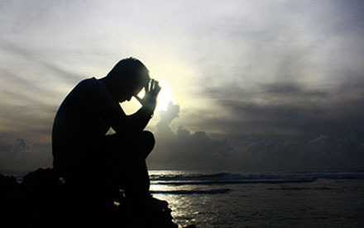
عندما تأتي المشاكل أعمال 21: 17-23: 11
مانيك كوريا • 27 حزيران 2021 في كنيسة الطرق المتقاطعة الدولية سنغافورة • CICFamily.com تم تحميلها من قبل د. ريك جريفيث • مؤسسة الدراسات اللاهوتية الأردنية الملفات بلغات عدة للتنزيل المجاني BibleStudyDownloads.org

Slide 95

ما هو أكثر شيء يخيفك؟

Slide 96
أخبار سارة
متحركة
عمل الله من خلال الكنيسة الأولى
أعمال الرسل
Notes:
Our new series on أعمال الرسل begins today that we are calling “Good News on the Move.”

Slide 97
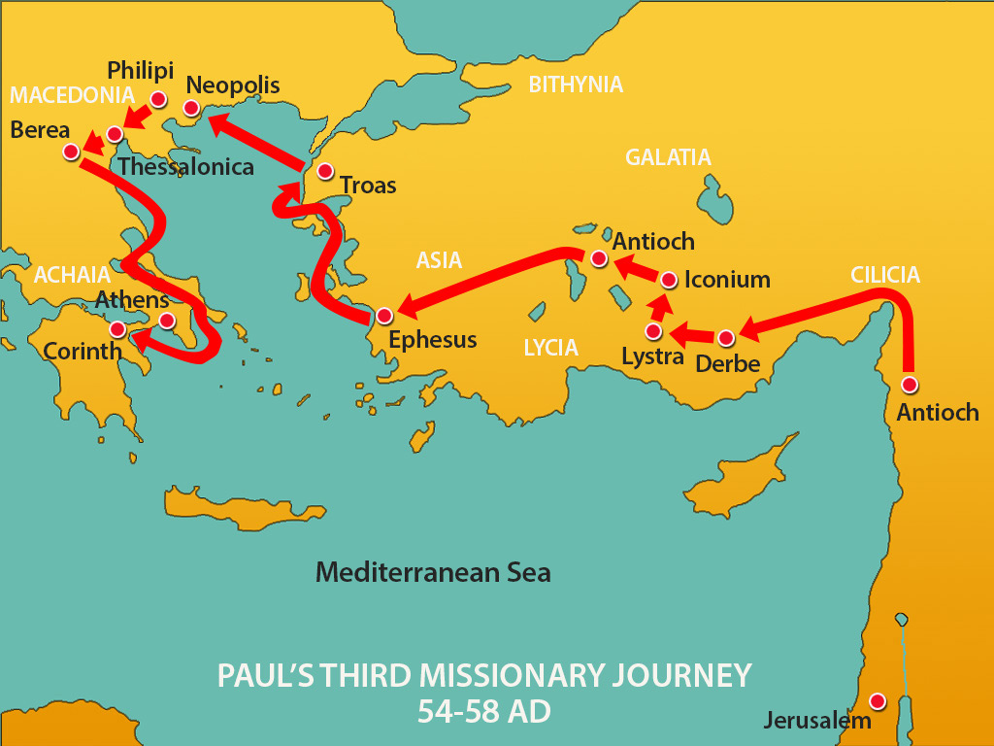

Slide 98
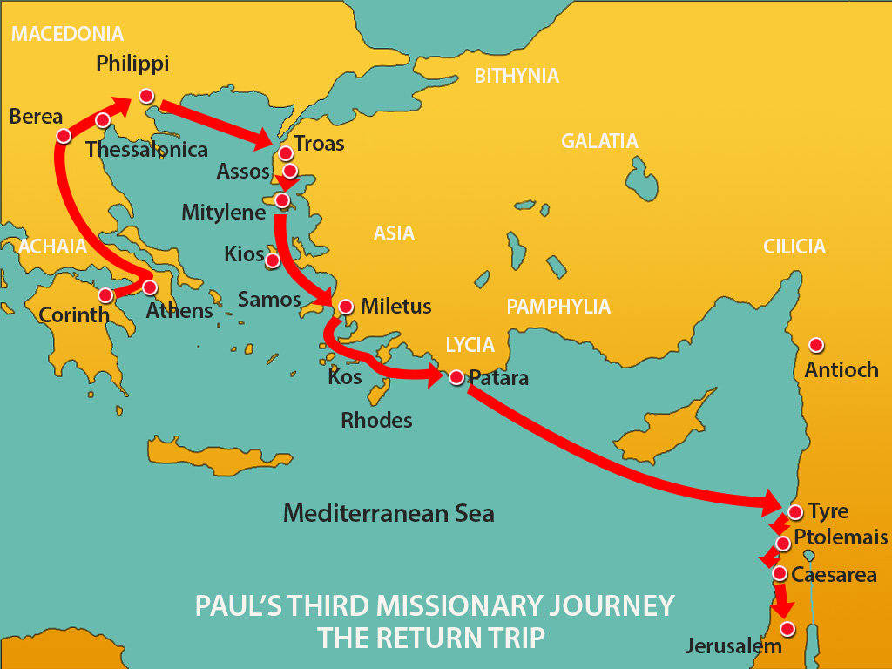

Slide 99
أعمال الرسل 21: 17-22
17 ولما وصلنا إلى أورشليم قبلنا الإخوة بفرح 18 وفي الغد دخل بولس معنا إلى يعقوب، وحضر جميع المشايخ 19 فبعد ما سلم عليهم طفق يحدثهم شيئاً فشيئاً بكل ما فعله الله بين الأمم بواسطة خدمته 20 فلما سمعوا كانوا يمجدون الرب وقالوا له: أنت ترى أيها الأخ كم يوجد ربوة من اليهود الذين آمنوا، وهم جميعا غيورون للناموس 21 وقد أخبروا عنك أنك تعلم جميع اليهود الذين بين الأمم الإرتداد عن موسى، قائلاً أن لا يختنوا أولادهم ولا يسلكوا حسب العوائد 22 فإذا ماذا يكون؟ لا بد على كل حال أن يجتمع الجمهور، لأنهم سيسمعون أنك قد جئت.

Slide 100
أعمال الرسل 21: 23-26
23 فافعل هذا الذي نقول لك: عندنا أربعة رجال عليهم نذر.
24 خذ هؤلاء وتطهر معهم وأنفق عليهم ليحلقوا رؤوسهم، فيعلم الجميع أن ليس شيء مما أخبروا عنك، بل تسلك أنت أيضا حافظاً للناموس 25 وأما من جهة الذين آمنوا من الأمم، فأرسلنا نحن إليهم وحكمنا أن لا يحفظوا شيئاً مثل ذلك، سوى أن يحافظوا على أنفسهم مما ذبح للأصنام، ومن الدم، والمخنوق، والزنا 26 حينئذ أخذ بولس الرجال في الغد، وتطهر معهم ودخل الهيكل، مخبراً بكمال أيام التطهير، إلى أن يقرب عن كل واحد منهم القربان.

Slide 101
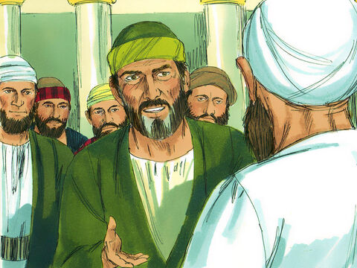
نذر النذير – نذر مؤقت لتكريس النفس لله بالإمتناع عن اللحم والخمر.
يتم تقديم الذبائح وقص الشعر في نهاية النذر (عدد 6: 1-21).
اتبع بولس نفسه هذا النذر في أعمال 18: 18.

Slide 102
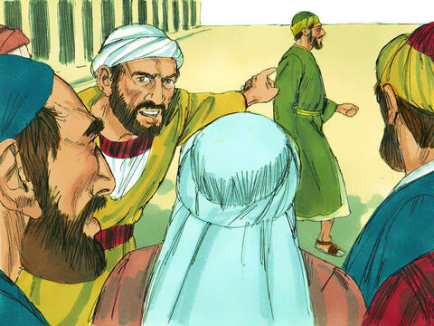

Slide 103
الغوغاء يثيرهم التحيز والإقصاء، وليس العقل والتهم العادلة. إن الحماس الديني لا يقل خطورة عن الكراهية السياسية.
جون ل. أوجيلفي، تعليق الواعظ: الأعمال (ناشفيل: توماس نيلسون، 2010).

Slide 104


Slide 105

يدافع بولس عن نفسه أمام الغوغاء اليهود ـ أعمال ٢١: ٢٧ـ ٢٢: ٢١

Slide 106


Slide 107
الإضطهاد والشهادة
مرقس 13: 9 لأنهم سيسلمونكم إلى مجالس، وتجلدون في مجامع، وتوقفون أمام ولاة وملوك، من أجلي، شهادة لهم.
شهد بولس بجرأة – أعمال 22: 21 وانظر أعمال 9: 1-19 وأعمال 26: 12-23

Slide 108
Slides on أعمال 22

Slide 109
أعمال الرسل 22: 1-5
1 أيها الرجال الإخوة والآباء اسمعوا احتجاجي الآن لديكم 2 فلما سمعوا أنه ينادي لهم باللغة العبرانية أعطوا سكوتاً أحرى فقال: 3 أنا رجل يهودي ولدت في طرسوس كيليكية، ولكن ربيت في هذه المدينة مؤدباً عند رجلي غمالائيل على تحقيق الناموس الأبوي، وكنت غيوراً لله كما أنتم جميعكم اليوم 4 واضطهدت هذا الطريق حتى الموت، مقيداً ومسلماً إلى السجون رجالاً ونساء 5 كما يشهد لي أيضا رئيس الكهنة وجميع المشيخة، الذين إذ أخذت أيضاً منهم رسائل للإخوة إلى دمشق، ذهبت لآتي بالذين هناك إلى أورشليم مقيدين لكي يعاقبوا.

Slide 110
أعمال الرسل 22: 6-11
6 فحدث لي وأنا ذاهب ومتقرب إلى دمشق أنه نحو نصف النهار، بغتة أبرق حولي من السماء نور عظيم 7 فسقطت على الأرض وسمعت صوتاً قائلاً لي: شاول شاول، لماذا تضطهدني؟
8 فأجبت: من أنت يا سيد؟ فقال لي: أنا يسوع الناصري الذي أنت تضطهده 9 والذين كانوا معي نظروا النور وارتعبوا ولكنهم لم يسمعوا صوت الذي كلمني 10 فقلت: ماذا أفعل يا رب؟ فقال لي الرب: قم واذهب إلى دمشق، وهناك يقال لك عن جميع ما ترتب لك أن تفعل 11 وإذ كنت لا أبصر من أجل بهاء ذلك النور، اقتادني بيدي الذين كانوا معي، فجئت إلى دمشق.

Slide 111
أعمال الرسل 22: 12-16
12 ثم إن حنانيا رجلاً تقياً حسب الناموس، ومشهوداً له من جميع اليهود السكان 13 أتى إليَّ ووقف وقال لي: أيها الأخ شاول، أبصر ففي تلك الساعة نظرت إليه 14 فقال: إله آبائنا انتخبك لتعلم مشيئته، وتبصر البار وتسمع صوتاً من فمه 15 لأنك ستكون له شاهداً لجميع الناس بما رأيت وسمعت 16 والآن لماذا تتوانى؟ قم واعتمد واغسل خطاياك داعياً باسم الرب.

Slide 112
أعمال الرسل 22: 17-21
17 وحدث لي بعد ما رجعت إلى أورشليم وكنت أصلي في الهيكل، أني حصلت في غيبة 18 فرأيته قائلاً لي: أسرع واخرج عاجلاً من أورشليم، لأنهم لا يقبلون شهادتك عني 19 فقلت: يا رب هم يعلمون أني كنت أحبس وأضرب في كل مجمع الذين يؤمنون بك 20 وحين سفك دم استفانوس شهيدك كنت أنا واقفاً وراضياً بقتله، وحافظاً ثياب الذين قتلوه 21 فقال لي: اذهب، فإني سأرسلك إلى الأمم بعيداً.

Slide 113
أعمال الرسل 22: 22-25
22 فسمعوا له حتى هذه الكلمة ثم رفعوا أصواتهم قائلين: خذ مثل هذا من الأرض، لأنه كان لا يجوز أن يعيش
23 وإذ كانوا يصيحون ويطرحون ثيابهم ويرمون غباراً إلى الجو 24 أمر الأمير أن يذهب به إلى المعسكر، قائلاً أن يفحص بضربات ليعلم لأي سبب كانوا يصرخون عليه هكذا 25 فلما مدوه للسياط قال بولس لقائد المئة الواقف: أيجوز لكم أن تجلدوا إنساناً رومانياً غير مقضي عليه؟

Slide 114
أعمال الرسل 22: 26-29
26 فإذ سمع قائد المئة ذهب إلى الأمير وأخبره قائلاً: انظر ماذا أنت مزمع أن تفعل لأن هذا الرجل روماني 27 فجاء الأمير وقال له: قل لي: أنت روماني؟ فقال: نعم 28 فأجاب الأمير: أما أنا فبمبلغ كبير اقتنيت هذه الرعوية. فقال بولس: أما أنا فقد ولدت فيها 29 وللوقت تنحى عنه الذين كانوا مزمعين أن يفحصوه، واختشى الأمير لما علم أنه روماني ولأنه قد قيده.

Slide 115

يعلن بولس عن جنسيته الرومانية – أعمال الرسل 22: 22-29

Slide 116
أعمال الرسل 22: 30
30 وفي الغد إذ كان يريد أن يعلم اليقين: لماذا يشتكي اليهود عليه؟ حله من الرباط وأمر أن يحضر رؤساء الكهنة وكل مجمعهم، فأحضر بولس وأقامه لديهم.

Slide 117
Slides on أعمال 23

Slide 118
أعمال الرسل 23: 1-5
1 فتفرس بولس في المجمع وقال: أيها الرجال الإخوة، إني بكل ضمير صالح قد عشت لله إلى هذا اليوم 2 فأمر حنانيا رئيس الكهنة الواقفين عنده أن يضربوه على فمه.
3 حينئذ قال له بولس : سيضربك الله أيها الحائط المبيض أفأنت جالس تحكم علي حسب الناموس، وأنت تأمر بضربي مخالفا للناموس؟ 4 فقال الواقفون: أتشتم رئيس كهنة الله؟ 5 فقال بولس: لم أكن أعرف أيها الإخوة أنه رئيس كهنة، لأنه مكتوب: رئيس شعبك لا تقل فيه سوءاً.

Slide 119
أعمال الرسل 23: 6-10
6 ولما علم بولس أن قسماً منهم صدوقيون والآخر فريسيون، صرخ في المجمع: أيها الرجال الإخوة، أنا فريسي ابن فريسي على رجاء قيامة الأموات أنا أحاكم 7 ولما قال هذا حدثت منازعة بين الفريسيين والصدوقيين، وانشقت الجماعة 8 لأن الصدوقيين يقولون إنه ليس قيامة ولا ملاك ولا روح، وأما الفريسيون فيقرون بكل ذلك 9 فحدث صياح عظيم ونهض كتبة قسم الفريسيين وطفقوا يخاصمون قائلين: لسنا نجد شيئاً ردياً في هذا الإنسان وإن كان روح أو ملاك قد كلمه فلا نحاربن الله 10 ولما حدثت منازعة كثيرة اختشى الأمير أن يفسخوا بولس، فأمر العسكر أن ينزلوا ويختطفوه من وسطهم ويأتوا به إلى المعسكر.

Slide 120
تشجع في المسيح
أعمال الرسل 23: 11 - 11 وفي الليلة التالية وقف به الرب وقال: ثق يا بولس لأنك كما شهدت بما لي في أورشليم، هكذا ينبغي أن تشهد في رومية أيضاً.
عبرانيين 13: 5 – لأنه قال لا أهملك ولا أتركك

Slide 121


Slide 122

فيديو شهادة جون مونغر

Slide 123

دعونا نصلي

Slide 124

كيف أدافع عن نفسي؟
الوقوف بقوة في الإيمان عند الإضطهاد
من أجل المسيح
أعمال الرسل 23: 12-24: 27
وعظ د. جيم هارم لينغ كنيسة الطرق المتقاطعة الدولية سنغافورة • CICFamily.com تحميل د. ريك جريفيث • مؤسسة الدراسات اللاهوتية الأردنية الملفات بلغات عدة للتنزيل المجاني BibleStudyDownloads.org

Slide 125

أدرك أنك ستتلقى معاملة غير عادلة بسبب إيمانك بالمسيح

Slide 126
يسوع
بولس
يتنبأ أن اليهود سيسلمونه للأمم عندما يدخل أورشليم
يستلم نبوة أن اليهود سيسلمونه إلى الأمم عندما يدخل أورشليم
يدخل الهيكل حتى يطهره
يدخل الهيكل بنذور التطهير
يطلب الكهنة أن يقتلوه
يطلب اليهود أن يقتلوه
حزب جديد يخطط لقتله
(يهوذا)
حزب جديد يخطط لقتله
(40 نذر)
يقبض عليه الرومان ويحاكموه
يقبض عليه الرومان ويحاكموه
يتهمه اليهود بزعزعة السلام
يتهمه اليهود بزعزعة السلام

Slide 127
يسوع
بولس
لا يجد الرومان علة في اتهامات الكهنة
لا يجد الرومان علة في اتهامات الكهنة
يحاول المسؤولون الرومان أن يسروا اليهود
يحاول المسؤولون الرومان أن يسروا اليهود
يسلمون يسوع للموت
يسلمون بولس إلى روما

Slide 128
١بطرس ٤ : ١٢
أيها الأحباء، لا تستغربوا البلوى المحرقة التي بينكم حادثة لأجل امتحانكم، كأنه أصابكم أمر غريب.

Slide 129
أدرك أنك ستتلقى معاملة غير عادلة بسبب إيمانك بالمسيح
بعض المقاومين مقتنعون عاطفياً أنك عدو (23: 12-14، 21)

Slide 130

لأداء مثل هذا القسم، لا بد أنهم كانوا مشتعلين بكراهية شديدة ضد الرسول، وهي كراهية لا بد أنها تراكمت لسنوات عديدة، وربما تعود في بعض الحالات إلى ردود أفعالهم في وقت اهتداء بولس.

Slide 131
Slides on أعمال 24

Slide 132

حاول فيلكس (52- 59 م) أن يحاكم بولس في قيصريّة، وسجنه من 57- 59 م (أعمال الرسل 24) لم يجد فيلكس بولس مذنباً ومع ذلك سجنه
129

Slide 133
أدرك أنك ستتلقى معاملة غير عادلة بسبب إيمانك بالمسيح
بعض المقاومين مقتنعون عاطفياً أنك عدو (23: 12-14، 21)
سيعمل بعض المقاومين خططاً يصعب حلها لموتك (23: 15)
يقدم بعض المقاومين ادعاءات كاذبة أو مبالغ فيها لاتهامك (24: 1-9)

Slide 134

أدرك أنك ستتلقى معاملة غير عادلة بسبب إيمانك بالمسيح
اتكل على الله لحمايتك
هو يحمينا من خلال مدافعين غير متوفعين (23: 16-22)
هو يحمينا من خلال قوانين الحكومة (23: 23-30)
هو يحمينا من خلال الخدع السياسية البشرية (24: 22-23، 27)

Slide 135

أدرك أنك ستتلقى معاملة غير عادلة بسبب إيمانك بالمسيح
اتكل على الله لحمايتك
جهز نفسك لشرح إيمانك
افضح ما هو باطل (24: 10-13، 17-20)
اشرح ما هو حق (24: 14-16، 21، 24-26)

Slide 136
Slides on أعمال 25

Slide 137
كذلك حاكم بروكيوس فستوس بولس ووجده بريئاً (أعمال الرسل 25).
129

Slide 138
اتباع الله
يجعلنا أحراراً
أعمال الرسل 25-26
مات لايلي • مؤسسة الدراسات اللاهوتية الأردنية
CICFamily.com
Notes:
Today we are going to look at اعمال, chapters 25 and 26. We will see that following God sets us free.
Paul has been waiting patiently in Caesarea for two years. But Paul also knows that it is God’s plan for him to go to Rome.
And although Paul is being held prisoner, he is actually free because he is following God’s will, not man’s plan.
Paul knows that because he is following God’s will, he can be thankful in all circumstances.
Even though he is a prisoner, he is free because of his hope in Jesus.
Go ahead and turn to اعمال 25 and let us read about how God, working through Paul, sets in motion the chain of events that results in Paul eventually going to Rome.
Photo by Zhu Liang on Unsplash
https://unsplash.com/photos/eoy0fuzH5ss

Slide 139
الإنتظار
Notes:
Life seems to be filled with waiting.
As a school-age child in Singapore, you must wait for your PSLE results and your GCE O or N level results.
As a young Singaporean male, you must wait until you complete your 2-year national service obligation.
As a single adult Singaporean, you must wait until you are 35 before you are eligible to purchase an HDB flat.
Many of you have been waiting for the past 2 months just to be able to go to a restaurant with your family.
Photo by Zhu Liang on Unsplash
https://unsplash.com/photos/eoy0fuzH5ss

Slide 140
أخبار سارة
متحركة
عمل الله من خلال الكنيسة الأولى
أعمال الرسل
Notes:
Our new series on أعمال الرسل begins today that we are calling “Good News on the Move.”

Slide 141
قيصرية
أورشليم
Notes:
To recap, the Apostle Paul has completed his third missionary journey. He has felt a calling to go to Rome but first had to return to Jerusalem.
He was warned (through prophecy) that when he returned to Jerusalem, he would be bound by the Jewish leaders and turned over to the Gentiles.
That is precisely what happened. Paul was at the temple, the Jews started a riot and were beating Paul, so the Roman guards arrested Paul.
After his arrest, Paul had a chance to speak first to the crowd, then to the Jewish high council.
Then, after hearing of a plot to take his life, the Roman guards were informed, and Paul was taken to Caesarea under heavy guard.
Brisco, T. V. (1998). Holman Bible atlas (p. 251). Nashville, TN: Broadman & Holman Publishers.

Slide 142
بولس يتكلم:
للجموع
للمجلس الأعلى
للحاكم فيلكس
أعمال 24: 27 ولكن لما كملت سنتان قبل فيلكس بوركيوس فستوس خليفة له. وإذ كان فيلكس يريد أن يودع اليهود منة ترك بولس مقيداً.
Notes:
Once Paul reached Caesarea, a trial was held, and he had a chance to defend himself before Governor Felix.
Governor Felix, however, stopped the trial. Felix would occasionally call for Paul but would become frightened when Paul talked about righteousness and the coming day of Judgment. It was also noted that Governor Felix hoped Paul would give him a bribe.
THE LAST VERSE of اعمال 24 tells us that “After two years went by in this way, Felix was succeeded by Porcius Festus. And because Felix wanted to gain favor with the Jewish people, he left Paul in prison” (اعمال 24:27 NLT).
Photo by Bill Oxford on Unsplash
https://unsplash.com/photos/OXGhu60NwxU

Slide 143
اتباع الله
يجعلنا أحراراً
أعمال الرسل 25-26
مات لايلي • مؤسسة الدراسات اللاهوتية الأردنية
CICFamily.com
Notes:
Today we are going to look at اعمال, chapters 25 and 26. We will see that following God sets us free.
Paul has been waiting patiently in Caesarea for two years. But Paul also knows that it is God’s plan for him to go to Rome.
And although Paul is being held prisoner, he is actually free because he is following God’s will, not man’s plan.
Paul knows that because he is following God’s will, he can be thankful in all circumstances.
Even though he is a prisoner, he is free because of his hope in Jesus.
Go ahead and turn to اعمال 25 and let us read about how God, working through Paul, sets in motion the chain of events that results in Paul eventually going to Rome.
Photo by Zhu Liang on Unsplash
https://unsplash.com/photos/eoy0fuzH5ss

Slide 144
تغيير الحاكم
فيلكس => فستوس
Notes:
Starting at اعمال 25:1, we read that “Three days after Festus arrived in Caesarea to take over his new responsibilities, he left for Jerusalem, ² where the leading priests and other Jewish leaders met with him and made their accusations against Paul” (اعمال 25:1-2 NLT).
We have a changing of the guard. Governor Festus has now replaced Governor Felix.
A quick review on Felix—he was governor or procurator over the Roman province of Judea for 8 years. When Paul was on trial before Felix, Paul noted that Felix had been a judge of Jewish affairs for many years. Although Felix was knowledgeable of Jewish affairs, he kept Paul in prison (as we already said) because he wanted a bribe, and he wanted to gain favor with the Jewish people.
Festus is the new guy. He needs to start his tenure as governor on the right foot. He needs to learn about the territory he has been assigned. So he goes to Jerusalem.
Photo by Toa Heftiba on Unsplash
https://unsplash.com/photos/PxM8hw4j3ZY

Slide 145
قيصرية
أورشليم
Notes:
So Festus, the new governor, arrives in Jerusalem and meets with the Jewish leaders.
Starting with vs. 3, we see that “They asked Festus as a favor to transfer Paul to Jerusalem (planning to ambush and kill him on the way)” (اعمال 25:3).
The Jewish leaders knew that a trial would not convict Paul, so they needed to ambush him. They have been waiting to deal with their Paul problem for 2 years. If you recall from the last chapter, a group of more than 40 Jews made an oath not to eat or drink until they had killed Paul. However, since it has been 2 years, they were either really hungry, or they broke their oath.
Continuing with vs. 4: “But Festus replied that Paul was at Caesarea and he himself would be returning there soon. ⁵ So he said, ‘Those of you in authority can return with me. If Paul has done anything wrong, you can make your accusations.’” (اعمال 25:4-5 NLT).
By our standards, it seems Governor Festus is off to a good start. He wants to do what is right by Roman law If you’ve done something wrong, you deserve a fair trial.
Image from Brisco, T. V. (1998). Holman Bible atlas (p. 251). Nashville, TN: Broadman & Holman Publishers.

Slide 146
غير مذنب
الشرائع اليهودية
الهيكل
الحكومة الرومانية
Notes:
So once again, Paul is on trial. Continuing with vs. 6: “About eight or ten days later Festus returned to Caesarea, and on the following day he took his seat in court and ordered that Paul be brought in. ⁷ When Paul arrived, the Jewish leaders from Jerusalem gathered around and made many serious accusations they couldn’t prove” (اعمال 25:6-7 NLT).
Of course, they couldn’t prove the charges. The charges were baseless, to begin with. And now 2 years have passed.
Continuing in vs 8: ⁸ Paul denied the charges. “I am NOT GUILTY of any crime against the Jewish laws or the Temple or the Roman government,” he said.
Photo by Bill Oxford on Unsplash
https://unsplash.com/photos/OXGhu60NwxU

Slide 147
اتهامات
لا اساس لها
أعمال الرسل 24: 5-6
يثير الشغب
قائد للناصريين
يدنس الهيكل
Notes:
Luke doesn’t bother to record the charges in this trial before Festus. But if you go back to chapter 24, the Jewish Lawyer Tertullus charged Paul with being:
“a troublemaker who is constantly stirring up riots among the Jews all over the world
. . . a ringleader of the cult known as the Nazarenes
. . . (and) trying to desecrate the Temple” (اعمال 24:5-6 NLT).
These are the charges Paul addresses when he states is not guilty of crimes against Jewish Law, the Temple or the Roman Government.
The Jewish teachers think Paul’s teachings were contrary to Jewish law, which caused riots. In reality, Paul’s teachings were the culmination of Jewish law, as many Jews who became Christian would attest to.
Regarding the temple, Paul was participating in a purification ritual, when the Jews caused the riot. If anyone was desecrating the temple it was the Jews.
And finally, the leader of the Nazarenes was Jesus, not Paul. Paul was merely a follower. And being a follower of Jesus was not contrary to the Roman Government.
Photo by Bill Oxford on Unsplash
https://unsplash.com/photos/OXGhu60NwxU

Slide 148
تغيير الحاكم
تقرير فستوس
Notes:
So now what?
• The charges are baseless.
• They cannot be proven.
• They are 2 years old.
How does the new governor respond? “⁹ Then Festus, wanting to please the Jews, asked him, ‘Are you willing to go to Jerusalem and stand trial before me there?’”
Governor Festus, you were doing so good. You were trying to do what is right. But now you are just trying to gain political favor with the Jews. That’s just sad. Festus was doing so well but has thrown away doing the right thing because he wanted to be liked by the Jews.
Paul recognized this. So he replied in vs 10: “No! This is the official Roman court, so I ought to be tried right here. You know very well I am not guilty of harming the Jews. ¹¹ If I have done something worthy of death, I don’t refuse to die. But if I am innocent, no one has a right to turn me over to these men to kill me. I appeal to Caesar!”
Photo by Toa Heftiba on Unsplash
https://unsplash.com/photos/PxM8hw4j3ZY

Slide 149

رفع الدعوى إلى قيصر
Notes:
Being a Roman Citizen was very beneficial. So is being Singaporean. The Singaporean passport will grant you access to 192 countries, ranking second in the world, only behind Japan, which has access to 193 countries.
Although Paul doesn’t have a powerful passport, he has the right not to be beaten before a trial, which he already used. And he had the right to have his trial heard in Rome. Pretty powerful stuff.
Not much Festus could do, so in vs ¹²: “Festus conferred with his advisers and then replied, ‘Very well! You have appealed to Caesar, and to Caesar you will go!’”
Image by Sweet Publishing at https://www.freebibleimages.org/illustrations/paul-festus-agrippa/ (CC BY-SA 3.0)

Slide 150
انتهى الإنتظار
أعمال الرسل 23: 11
وفي الليلة التالية وقف به الرب وقال: ثق يا بولس لأنك كما شهدت بما لي في أورشليم، هكذا ينبغي أن تشهد في رومية أيضاً.
Notes:
There is a lot of waiting in the Bible
• Abraham had to wait 25 years after he received the promise of a son before Isaac was born.
• The nation of Israel had to wait 40 years wandering the desert before entering the promised land (of course, that was their fault).
• Nehemiah waited for 3 to 4 months after receiving the distressing news about Jerusalem before God planted it on the Persian King’s heart to let Nehemiah go back to rebuild the city walls.
• Paul had been waiting for 2 years for Governor Felix to decide his case. Knowing that in Acts 23:11, the Lord appeared to Paul, encouraged him, letting him know he must preach the Good News in Rome. Finally, we can see how this will happen.
Photo by Zhu Liang on Unsplash
https://unsplash.com/photos/eoy0fuzH5ss

Slide 151
انتهى الإنتظار
Notes:
We can learn a lesson about following God’s will from Paul. We may know what the result should look like, but we don’t how to get there. Paul probably did not know how he was going to get to Rome. But he didn’t mope and complain. Instead, he waited patiently and used every opportunity to tell the previous governor (Felix) about faith in Christ Jesus.
I’ve known for probably the past 9 or 10 years, I would be a missionary at some point in my life. But it wasn’t until last year I felt the calling to step forward and quit my job and attend seminary. So, my changing of the guard was not a new Roman governor. Instead, it was my children moving out of the house.
We all have changes going on all the time.
We are also all called by God for something.
So, take each changing of the guard in your life to examine:
• where your life is now
• where God is calling you to be
• and then how to get there.
Photo by Zhu Liang on Unsplash
https://unsplash.com/photos/eoy0fuzH5ss

Slide 152
العالم لن يفهم
=
الملك أغريباس
الملك هيرودس أغريباس الثاني
Notes:
Once you figure out where you are going, the journey is not easy.
When you choose to follow God’s calling in your life, some people will not understand.
In the next section, Felix, the new Governor, does not understand Paul’s actions. So he confers with King Agrippa.
Starting in vs. 13, we see that “¹³ A few days later KING AGRIPPA arrived with his sister, Bernice, to pay their respects to Festus.
There are a lot of repeated names in the Bible when it comes to the various Kings. This King Agrippa is actually King Herod Agrippa the second.

Slide 153
شخصيات هيرودس في الكتاب المقدس
هيرودس (الكبير)
قابل المجوس
قتل الأطفال في بيت لحم
Notes:
Lets go back and look at all the Herods in the New Testament. Here is a quick overview. Since these slides are available on our website so I will go through them quickly.
The first Herod, is known as Herod the Great. He was King when Jesus was born, he met the wise men and killed the babies in Jerusalem.

Slide 154
شخصيات هيرودس في الكتاب المقدس
هيرودس (الكبير)
هيرودس أنتيباس
هيرودس أرخيلاوس
هيرودس فيلبس
جعل يوسف يرجع إلى الناصرة (عندما عاد من مصر)
Notes:
When he died, Rome decided that his Kingdom would be split between 3 of his sons.
Herod Archelaus was not a good ruler, he was so bad that Joseph was warned to return to Nazareth after Herod the Great’s death and the family was returning from Egypt. He was eventually fired by the Roman senate. His territory was then ruled by Roman governors.

Slide 155
شخصيات هيرودس في الكتاب المقدس
هيرودس (الكبير)
هيرودس
أنتيباس
هيرودس أرخيلاوس
هيرودس
فيلبس
زوجته هيروديا تركته لأجل أخيه أنتيباس
Notes:
Herod Philip was actually a pretty good guy. Unfortunately for him, his wife left him for his brother, Herod Antipas.

Slide 156
شخصيات هيرودس في الكتاب المقدس
هيرودس (الكبير)
هيرودس
أنتيباس
هيرودس أرخيلاوس
هيرودس
فيلبس
تزوج زوجة أخيه هيروديا
قتل يوحنا المعمدان
أشرف على محاكمة يسوع
Notes:
Herod Antipas is the Herod that executed John the Baptist and presided of Jesus’ trial, conferring with Pontus Pilate.

Slide 157
شخصيات هيرودس في الكتاب المقدس
هيرودس (الكبير)
هيرودس
أنتيباس
أرسطوبولوس الرابع
هيرودس
فيلبس
هيرودس أرخيلاوس
هيرودس أغريباس
اضطهد المسيحيين (في أعمال 12)
Notes:
Herod the Great had many other children. One of them, Aristobulus, was the father of Herod Agrippa.
Agrippa was sent to Rome to hobnob with Roman royalty. He became king by befriending the future emperor Caligula. His death is recorded in اعمال 12 because he did not rebuke the people when they stated he has the voice of a God.

Slide 158
شخصيات هيرودس في الكتاب المقدس
هيرودس (الكبير)
هيرودس
أنتيباس
أرسطوبولوس الرابع
هيرودس
فيلبس
هيرودس أرخيلاوس
هيرودس أغريباس
استمع إلى دفاع بولس (أعمال 25-26)
الأختان برنيس ودروسيلا (متزوجتان من فيليكس)
هيرودس أغريباس الثاني
Notes:
We finally get to Herod Agrippa II. We already met his sister, Drusilla, who was married to the former governor Roman Felix.

Slide 159

أغريباس الثاني
48-53 م: أغريباس الثاني المملكة الأولى
53 م
61 م
الحاكم الروماني (فيلكس / فستوس)
Notes:
Although Agrippa II was the firstborn son, he was too young for Rome to give him any territory after his father’s death.
Eventually Rome gave him a small kingdom, and because he did well, ended up giving him more and more land. However, the largest portion of Herod the Great’s previous territory remained under control of the Roman Governors.
This is the King Agrippa in whom Governor Festus confided in.
Brisco, T. V. (1998). Holman Bible atlas (p. 239). Nashville, TN: Broadman & Holman Publishers.

Slide 160

العالم لن يفهم
Notes:
In the next section we will see that Governor Festus does not understand the arguments being made against Paul. But he also does not understand Paul’s response.
Continuing in vs. 14: “During their stay of several days, Festus discussed Paul’s case with the king. ‘There is a prisoner here,’ he told him, ‘whose case was left for me by Felix. ¹⁵ When I was in Jerusalem, the leading priests and Jewish elders pressed charges against him and asked me to condemn him. ¹⁶ I pointed out to them that Roman law does not convict people without a trial. They must be given an opportunity to confront their accusers and defend themselves.
¹⁷ “When his accusers came here for the trial, I didn’t delay. I called the case the very next day and ordered Paul brought in. ¹⁸ But the accusations made against him weren’t any of the crimes I expected. ¹⁹ Instead, it was something about their religion and . . .
Photo by Dex Ezekiel on Unsplash
https://unsplash.com/photos/fg8tdcxrkrA

Slide 161
الحقيقة الرئيسية
...واحد اسمه يسوع قد مات
وكان بولس يقول إنه حي.
25: 19ب
Notes:
. . . a dead man named Jesus, who Paul insists is alive.
A dead man named Jesus, who Paul insists is alive. Governor Festus, who is a pagan Roman governor, new to the area, just captured the heart of Christianity. A Deadman named Jesus who IS alive.
And Paul is not the only one who insists Jesus is alive.
When Thomas saw Jesus, he said, “My Lord and My God.”

Slide 162
الحقيقة الرئيسية
5 وأنه ظهر لصفا ثم للاثني عشر.
6 وبعد ذلك ظهر دفعة واحدة لأكثر من خمسمئة أخ، أكثرهم باق إلى الآن، ولكن بعضهم قد رقدوا.
7 وبعد ذلك ظهر ليعقوب ثم للرسل أجمعين.
1 كو 15: 6-7
Notes:
Paul writes:
⁵ He was seen by Peter and then by the Twelve. ⁶ After that, he was seen by more than 500 of his followers at one time, most of whom are still alive, though some have died. ⁷ Then he was seen by James and later by all the apostles.
Jesus rose from the dead. Our God is alive.

Slide 163
العالم لن يفهم
Notes:
Even though Governor Festus’ statement captured the heart of Christianity, he really does not know what is going on. Continuing in vs. 20, he states: “²⁰ I was at a loss to know how to investigate these things, so I asked him whether he would be willing to stand trial on these charges in Jerusalem. ²¹ But Paul appealed to have his case decided by the emperor. So I ordered that he be held in custody until I could arrange to send him to Caesar.”
Festus has a problem. Paul is going to Rome. Festus has to give a reason why. All he has are baseless charges that can’t be proved. Paul should have been declared innocent and set free. But that was not God’s plan.
This intrigued Agrippa, who responded ²² “I’d like to hear the man myself,” Agrippa said. And Festus replied, “You will—tomorrow!”
Photo by Dex Ezekiel on Unsplash
https://unsplash.com/photos/fg8tdcxrkrA

Slide 164
بولس يتكلم:
للجموع
للمجلس الأعلى
للحاكم فيلكس
للملك أغريباس
Notes:
Once Paul reached Caesarea, a trial was held, and he had a chance to defend himself before Governor Felix.
Governor Felix, however, stopped the trial. Felix would occasionally call for Paul but would become frightened when Paul talked about righteousness and the coming day of Judgment. It was also noted that Governor Felix hoped Paul would give him a bribe.
THE LAST VERSE of اعمال 24 tells us that “After two years went by in this way, Felix was succeeded by Porcius Festus. And because Felix wanted to gain favor with the Jewish people, he left Paul in prison” (اعمال 24:27 NLT).
Photo by Bill Oxford on Unsplash
https://unsplash.com/photos/OXGhu60NwxU

Slide 165

تم بيع التمثال غير المرئي بمبلغ 24 ألف دولار سنغافوري
Notes:
How foolish is the world. Have you heard of Salvatore Garau. I don’t think he is not foolish.
Back in May, he sold an “immaterial sculpture”—which is to say that it doesn’t exist, or its invisible for SGD 24,000.
Someone paid SGD 24,000 for an invisible sculpture? That tells me the world is foolish.
But Paul is not foolish. Neither are Christians . . .
whose hope is built on nothing less than Jesus’ blood and righteousness.
Christians who dare not trust the sweetest frame (or invisible painting)
But wholly lean on Jesus’ name.
On Christ the Solid Rock I stand, all other ground is sinking sand, or an invisible sculpture,
The world is foolish because they put their faith in “gods that are not God at all” as the prophet Jeremiah would say.
The world is foolish because they put their faith in invisible sculptures.
https://news.artnet.com/art-world/italian-artist-auctioned-off-invisible-sculpture-18300-literally-made-nothing-1976181

Slide 166
Slides on أعمال 26

Slide 167


كذلك وجد أغريباس الثاني حفيد هيرودس الأكبر أن بولس بريء (أعمال الرسل 26: 31)
129
Bible Visual Resource Book, 181

Slide 168


بولس أمام هيرودس أغريباس الثاني
80
Notes:
After Jesus

Slide 169
أعمال الرسل 26
بولس أمام
الملك أغريباس
اختبار شخصي
Notes:
Moving on to ch 26, we finally get to hear Paul’s testimony in its entirety.
When Paul spoke to the crowd, he was interrupted when he said his mission was to the gentiles.
When he spoke to the high council, he was interrupted when he said his hope was in the resurrection.
When he spoke to Governor Felix, he was interrupted again after saying he was on trial for hope in the resurrection.
In his last trial with Governor Festus, he gave a simple summary not guilty against Jewish Law, the Temple, or the Roman government.
This is not just testimony in a criminal trial. This is Paul’s PERSONAL TESTIMONY on how he became a Christian.
All Christians have a personal testimony. We just don’t spend much time sharing it. A personal testimony is good because people can argue with your theology, but they can’t deny your experience. And almost everyone loves a story. A good personal testimony shares how Christianity is first a relationship (knowing Christ) and secondly a theology.
At Singapore Bible College, they taught us how to develop a simple 5 step testimony. I’ve included it on the notes page. You can even use it to grade Paul’s testimony here in ch 26.
Photo by Dex Ezekiel on Unsplash
https://unsplash.com/photos/fg8tdcxrkrA

Slide 170
أعمال الرسل 26
بولس أمام
الملك أغريباس
مقدمة
الأعداد 1-3: يعترف بأغريباس كخبير
الأعداد 4-5: يشير إلى خلفيته كفريسي
الأعداد 6-8: الرجاء في تحقيق وعد الله
Notes:
The SBC Grade sheet shows that a personal testimony starts with an introduction where you get the audience’s attention, you raise curiosity or a need.
Paul starts his testimony by mentioning that King Agrippa, unlike the new governor Festus, knows about Jewish customs and controversies.
In vs. 4 to 5, Paul mentions his background as a Pharisee.
In vs. 6 to 8, Paul presents the central question for his debate.
⁶ Now I am on trial because of my hope in the fulfillment of God’s promise made to our ancestors. ⁷ In fact, that is why the twelve tribes of Israel zealously worship God night and day, and they share the same hope I have. Yet, Your Majesty, they accuse me for having this hope! ⁸ Why does it seem incredible to any of you that God can raise the dead?
Paul is saying I am a Jew. I am an expert in Jewish Laws and customs. I have the same hope as all Jews. Why is that hope in resurrection? Paul now continues and will eventually answer that question.
I would call that an effective introduction.
Photo by Dex Ezekiel on Unsplash
https://unsplash.com/photos/fg8tdcxrkrA

Slide 171
أعمال الرسل 26
بولس أمام
الملك أغريباس
حياة ما قبل الإهتداء
الأعداد 9-11: اضطهد المسيحيين
Notes:
The next part of a personal testimony tells of your pre-conversion life. You are to explain your struggles. They need to be realistic and specific.
Paul’s struggles dealt with a bunch of religious heretics who claimed that a certain “Jesus” was, in fact, the Messiah, the fulfillment of all Jewish scriptures. He was given the task to hunt down these people who would later be called Christians.
Photo by Dex Ezekiel on Unsplash
https://unsplash.com/photos/fg8tdcxrkrA

Slide 172
أعمال الرسل 26
بولس أمام
الملك أغريباس
الإهتداء
الأعداد 9-11: اضطهد المسيحيين
الأعداد 12-18: مقابلة يسوع
Notes:
In fact, it was while Paul was chasing Christians down in foreign cities, he came to know Jesus. Paul states:
¹² “One day I was on such a mission to Damascus, armed with the authority and commission of the leading priests. ¹³ About noon, Your Majesty, as I was on the road, a light from heaven brighter than the sun shone down on me and my companions. ¹⁴ We all fell down, and I heard a voice saying to me in Aramaic, ‘Saul, Saul, why are you persecuting me? It is useless for you to fight against my will.’
¹⁵ “‘Who are you, lord?’ I asked.
“And the Lord replied, ‘I am Jesus, the one you are persecuting. ¹⁶ Now get to your feet! For I have appeared to you to appoint you as my servant and witness. Tell people that you have seen me, and tell them what I will show you in the future. ¹⁷ And I will rescue you from both your own people and the Gentiles. Yes, I am sending you to the Gentiles ¹⁸ to open their eyes, so they may turn from darkness to light and from the power of Satan to God. Then they will receive forgiveness for their sins and be given a place among God’s people, who are set apart by faith in me.’
That is a very dramatic conversion. For your own testimony, when did you recognize that Christ was the answer?
Photo by Dex Ezekiel on Unsplash
https://unsplash.com/photos/fg8tdcxrkrA

Slide 173
أعمال الرسل 26
بولس أمام
الملك أغريباس
حياة ما بعد الإهتداء
الأعداد 9-11: اضطهد المسيحيين
الأعداد 12-18: مقابلة يسوع
الأعداد 19-23: نتائج إيجابية
Notes:
The next part of a personal testimony shows the positive results of your conversion. In Paul’s case, he tells King Agrippa that:
¹⁹ . . . I obeyed that vision from heaven. ²⁰ I preached first to those in Damascus, then in Jerusalem and throughout all Judea, and also to the Gentiles, that all must repent of their sins and turn to God—and prove they have changed by the good things they do. ²¹ Some Jews arrested me in the Temple for preaching this, and they tried to kill me. ²² But God has protected me right up to this present time so I can testify to everyone, from the least to the greatest. I teach nothing except what the prophets and Moses said would happen— ²³ that the Messiah would suffer and be the first to rise from the dead, and in this way announce God’s light to Jews and Gentiles alike.”
Photo by Dex Ezekiel on Unsplash
https://unsplash.com/photos/fg8tdcxrkrA

Slide 174
الحقيقة الرئيسية
20 بل أخبرت أولاً الذين في دمشق، وفي أورشليم حتى جميع كورة اليهودية ثم الأمم.
أعمال الرسل 26: 20
Notes:
The entire theme of اعمال is captures with اعمال 1:8 when Jesus tells the apostles “you will be my witnesses, telling people about me everywhere—in Jerusalem, throughout Judea, in Samaria, and to the ends of the earth.”
Luke captures that same though when he mentions that Paul preached first to those in Damascus, then in Jerusalem and throughout all Judea, and also to the Gentiles
The key truth I want to point out is what Paul preached.

Slide 175
الحقيقة الرئيسية
20 بل أخبرت أولاً الذين في دمشق، وفي أورشليم حتى جميع كورة اليهودية، ثم الأمم، أن يتوبوا ويرجعوا إلى الله عاملين أعمالاً تليق بالتوبة.
أعمال الرسل 26: 20
Notes:
Paul preached that that all must repent of their sins and turn to God—and prove they have changed by the good things they do.
This message should look very familiar.

Slide 176
الحقيقة الرئيسية
مت 3: 2: توبوا لأنه قد اقترب ملكوت السماوات.
مت 4: 17: من ذلك الزمان ابتدأ يسوع يكرز ويقول: توبوا لأنه قد اقترب ملكوت السماوات.
أع 2: 38: فقال لهم بطرس : توبوا وليعتمد كل واحد منكم على اسم يسوع المسيح لغفران الخطايا.
Notes:
John the Baptist preached, "Repent of your sins and turn to God, for the Kingdom of Heaven is near."
JESUS also began to preach, “Repent of your sins and turn to God, for the Kingdom of Heaven is near."
EVEN PETER, in his sermon on the day of Pentecost, when asked by the people what should we do, he answered by saying, "Each of you must repent of your sins and turn to God and be baptized in the name of Jesus Christ for the forgiveness of your sins."

Slide 177
الحقيقة الرئيسية
20 بل أخبرت أولاً الذين في دمشق، وفي أورشليم حتى جميع كورة اليهودية، ثم الأمم، أن يتوبوا ويرجعوا إلى الله عاملين أعمالاً تليق بالتوبة.
أعمال الرسل 26: 20
Notes:
Paul preached that that all must repent of their sins and turn to God—and prove they have changed by the good things they do.
This message should look very familiar.

Slide 178
أعمال الرسل 26
بولس أمام
الملك أغريباس
الخلاصة
الأعداد 9-11: اضطهد المسيحيين
الأعداد 12-18: مقابلة يسوع
الأعداد 19-23: نتائج إيجابية
العدد 29: أن يؤمن الجميع
Notes:
The final part of a personal testimony is the conclusion. It answers the so what. If looking at Paul’s speech as a personal testimony the conclusion would be his response to King Agrippa: I am telling you this so that you might believe, that you might be the same as me, except for these chains.
What a powerful personal testimony. I think Paul would get a good grade using the SBC grade sheet.
Photo by Dex Ezekiel on Unsplash
https://unsplash.com/photos/fg8tdcxrkrA

Slide 179
أعمال الرسل 26
بولس أمام
الملك أغريباس
الفرضية
تم رجاء القيامة في يسوع
Notes:
But this speech is not just a personal testimony. It is also a trial (well sort of). Paul set up his defense by stating he was on trial because of his hope in the resurrection, which is the same hope all his people had.
Paul’s thesis is, "If I am on trial because of my hope in the resurrection, I am vindicated because my hope is found in Jesus, who is resurrected."
Paul is boldly proclaiming his innocence. But he is also trying to reach Agrippa, he is trying to reach Festus, with the message of the gospel. Jesus is the Messiah. We have a hope because of the resurrection.
Did Festus and Agrippa understand?
Photo by Dex Ezekiel on Unsplash
https://unsplash.com/photos/fg8tdcxrkrA

Slide 180
العالم لن يفهم
Notes:
They understood Paul was innocent. Verse 31 tells us, “As they went out, they talked it over and agreed, ‘This man hasn’t done anything to deserve death or imprisonment.’”
They didn’t understand that Paul was free because he was following God’s will even though we was going to Rome in chains. That’s in vs 32, “And Agrippa said to Festus, ‘He could have been set free if he hadn’t appealed to Caesar.’”
Did they understand the gospel? Did they repent of their sins and turn to God? I don’t think so. In verse 24, Festus shouted, “Paul, you are insane. Too much study has made you crazy!”
In vs 28 Agrippa interrupted him. “Do you think you can persuade me to become a Christian so quickly?”
Photo by Dex Ezekiel on Unsplash
https://unsplash.com/photos/fg8tdcxrkrA

Slide 181
أبقليل تقنعني
أن أصير مسيحياً؟
مستعدين دائماً لمجاوبة كل من يسألكم عن سبب الرجاء الذي فيكم بوداعة وخوف
(1 بطرس 3: 15)
Notes:
Do you think you can persuade me to be a Christian? King Agrippa brings up an interesting question. But it is the wrong question. I believe that this question is a roadblock for most Christian, it keeps us from sharing our testimony.
It is not my job to persuade you to be a Christian. I like what Peter wrote: “If someone asks about your hope as a believer, always be ready to explain it. But do this in a gentle and respectful way” (1 Peter 3:15-16, NLT).
I don’t have to persuade anyone. But I do want to share my hope. That is why Paul was on trial. He was sharing his hope.

Slide 182
مستعدون للمجاوبة
قم بتنزيل “02-كيف تشارك شهادتك at BibleStudyDownloads.org
Notes:
You don’t have to persuade, but you do need to be ready to explain, this means you need to be prepared.
Paul was prepared. Paul was ready to explain his hope when asked or given an opportunity. We can be to.
If you look at the handout, there are links to a CRU Singapore webpage that gives helpful tips on writing your personal testimony.
If you go to Dr Rick’s website, BibleStudyDownloads.org, you can download his entire homiletics course guide which has tips, his personal testimony, and the grade sheet I was mentioning earlier. But just download 02-How to Share Your Testimony-pp16-19_eng_pr_v4.docx. I also created an excerpt that was just 3 pages, then I added my personal testimony so now it’s 4 pages. That will be posted on our WhatsApp group shortly.
So prepare a personal testimony. Share it with your spouse, your family. If you want, Pastor Jim or I can take a look.
People are often afraid of sharing their testimony. They are bound by chains of uncertainty and doubt. But, when we know Christ, risen from the grave, and then follow his will, we will be free, even if in chains.
Let us pray:

Slide 183
Slides on أعمال 27

Slide 184

رحلة بولس إلى روما (أعمال الرسل 27-28)
141

Slide 185

ما هو قصد
أعمال الرسل 27؟
كين هورنوك، ماجستير عالي
2016©

Slide 186


Slide 187
هذا الإصحاح هو أحد أطول الإصحاحات في السفر
هذا الإصحاح من بدايته إلى نهايته هو قصة رحلة سيئة، لا علاقة بها بالعمل الإرسالي أو زراعة الكنائس كما ذُكِرَ سابقاً
إذن ما هو القصد
من هذا الإصحاح؟

Slide 188

- إنه يظهر أن القوى الطبيعية لا تستطيع أن تمنع بولس من تتميم مشيئة الله بخصوص الشهادة في روما.
- إنه يظهر أن سيادة الله تحمي خدامه لتتميم مهامهم المعطاة لهم من الله.

Slide 189
- إنه يظهر حكمة بولس في قضايا الحياة العملية كما في إيمانه وثقته بحماية الله.
- يظهر أنه عندما يتم تجاهل مشورة بولس تُفقد الشحنة والسفينة.

Slide 190
- بولس هو بطل لوقا، وهو يقدم بولس كرسول (مثل بطرس) والذي يستخدمه الله ويمكن الوثوق به.
:☺ الخلاصة المقصودة من لوقا
- يصنع الشخص حسناً حين يتبع مثال بولس لأنه يتشبه بالمسيح.
- يصنع الشخص حسناً حين يهتم ويدرس رسائل بولس لأنهم من الله.

Slide 191


العاصفة وحطام السفينة
أعمال الرسل 27: 1- 28: 10
مانيك كوريا • 18 تموز 2021 كنيسة الطرق المتقاطعة الدولية سنغافورة • CICFamily.com تحميل د. ريك جريفيث • مؤسسة الدراسات اللاهوتية الأردنية الملفات بلغات عدة للتنزيل المجاني BibleStudyDownloads.org
عظة في كنيسة
الطرق المتقاطعة الدولية
ألحد، 18 تموز، 2021

Slide 192
العاصفة و حطام السفينة
عظة في كنيسة
الطرق المتقاطعة الدولية
ألحد، 18 تموز، 2021

Slide 193
أخبار سارة
متحركة
عمل الله من خلال الكنيسة الأولى
أعمال الرسل
Notes:
Our new series on أعمال الرسل begins today that we are calling “Good News on the Move.”

Slide 194


Slide 195


Slide 196
أعمال الرسل 27: 1- 28: 10
خصص لوقا مساحة أكبر بثلاث مرات للرحلة إلى روما مما يحدث عندما وصلوا إلى هناك.
الله أمين ليحضر بولس والمسافرين معه بأمان إلى روما

Slide 197
أعمال الرسل 27: 1-38
لم يكن بولس وحيداً – لوقا وأرسترخس من تسالونيكي معه بالإضافة إلى سجناء آخرين
يقدم لوقا تفاصيل إضافية عن رحلتهم

Slide 198

... لا يمكن لأي إنسان ليس بحاراً أن يكتب قصة عن رحلة بحرية متناسقة في جميع أجزائها، إلا من خلال الملاحظة الفعلية.

Slide 199


Slide 200


Slide 201


Slide 202
أعمال الرسل 27: 1-38
حذرهم بولس أن لا يذهبوا فهو قد عرف أخطار المحيطات (عدد 9 – أنظر 2 كو 11: 25-26)
تحولت الأمور سريعاً للأسوأ (الأعداد 14-20)

Slide 203
أعمال الرسل 27: 20-22
20 وإذ لم تكن الشمس ولا النجوم تظهر أياماً كثيرة، واشتد علينا نوء ليس بقليل، انتزع أخيراً كل رجاء في نجاتنا 21 فلما حصل صوم كثير حينئذ وقف بولس في وسطهم وقال: كان ينبغي أيها الرجال أن تذعنوا لي، ولا تقلعوا من كريت، فتسلموا من هذا الضرر والخسارة 22 والآن أنذركم أن تسروا لأنه لا تكون خسارة نفس واحدة منكم، إلا السفينة.

Slide 204
أعمال الرسل 27: 23-27
23 لأنه وقف بي هذه الليلة ملاك الإله الذي أنا له والذي أعبده 24 قائلاً: لا تخف يا بولس، ينبغي لك أن تقف أمام قيصر، وهوذا قد وهبك الله جميع المسافرين معك 25 لذلك سروا أيها الرجال لأني أومن بالله أنه يكون هكذا كما قيل لي 26 ولكن لا بد أن نقع على جزيرة 27 فلما كانت الليلة الرابعة عشرة ونحن نحمل تائهين في بحر أدريا، ظن النوتية نحو نصف الليل أنهم اقتربوا إلى بر.

Slide 205


Slide 206


Slide 207
Slides on أعمال 28

Slide 208
أعمال الرسل 27: 39 – 28: 10
الله سيد

Slide 209
...هنا نرى بوضوح العناية الإلهية الغامضة وهو يحقق مقاصده وسط المحن الواضحة التي واجهناها أثناء العيش في هذا العالم الساقط.
أجيث فرناندو، التفسير التطبيقي لأعمال الرسل، زوندرفان أكاديمي، 1988

Slide 210
أعمال الرسل 27: 39 – 28: 10
الله سيد
سيادة الله هي موضوع فرعي في أعمال : 2: 14-36، 3: 12-26، 4: 23-31، 12: 15-18، 17: 24-31، 28: 16-31

Slide 211


Slide 212



Slide 213
أعمال الرسل 27: 39 – 28: 10
الله سيد
يمكن لله أن يستخدمنا كما فعل مع بولس، في الظروف الصعبة لجلب الرجاء والشفاء لأولئك الذين لا يعرفونه.

Slide 214
دعونا نصلي

Slide 215
الوصول إلى روما
وما بعد ذلك
أعمال الرسل 28: 11-31
مات لايلي • مؤسسة الدراسات اللاهوتية الأردنية
CICFamily.com
Notes:
Today we are in Acts 28:11-31. The final chapter of Acts. The final lesson of our series.
Paul is finally going to Rome. This is the climax of our story! What is going to happen? Will he get to speak to Caesar? Will he get a fair trial? Will he be executed?
Go ahead and turn in your Bible or on your apps to Acts 28:11, and let's find out WHAT HAPPENS.

Slide 216




Notes:
When you hear good news, you want to shout it out. Last week, the MILWAUKEE BUCKS won their first NBA championship in 50 years.
At the end of May, CHELSEA won the Champions League final, it was only their second ever Champions League Title.
Who knows, maybe in a few weeks, SINGAPORE can celebrate Joseph Schooling winning another gold medal at the Olympics.
When your team wins, you want everyone to know, you celebrate, you shout out the good news.
Of course, any list of champions must include the ALABAMA CRIMSON TIDE, an American College football team, who won the most recent National Championship for the 2020 season.
In fact, looking back the past 11 YEARS,
Milwaukee Bucks logo: https://upload.wikimedia.org/wikipedia/en/4/4a/Milwaukee_Bucks_logo.svg
Chelsea logo https://en.wikipedia.org/w/index.php?curid=22765065
Alabama Crimson Tide loge: https://en.wikipedia.org/wiki/Alabama_Crimson_Tide_football#/media/File:Alabama_Crimson_Tide_logo.svg
Background Photo by Ray Hennessy on Unsplash
https://unsplash.com/photos/gdTxVSAE5sk

Slide 217
Notes:
the Tide have actually won a total of 6 national championships. It’s almost expected for the Alabama Crimson Tide to win the National Championship, but It's still good news and Alabama fans everywhere will celebrate.
Do you know what else is good news? Something you want to shout out as if your favorite team WON THE CHAMPIONSHIP?
Milwaukee Bucks logo: https://upload.wikimedia.org/wikipedia/en/4/4a/Milwaukee_Bucks_logo.svg
Chelsea logo https://en.wikipedia.org/w/index.php?curid=22765065
Alabama Crimson Tide loge: https://en.wikipedia.org/wiki/Alabama_Crimson_Tide_football#/media/File:Alabama_Crimson_Tide_logo.svg
Background Photo by Ray Hennessy on Unsplash
https://unsplash.com/photos/gdTxVSAE5sk

Slide 218
أخبار سارة
متحركة
عمل الله من خلال الكنيسة الأولى
أعمال الرسل
Notes:
Our new series on أعمال الرسل begins today that we are calling “Good News on the Move.”

Slide 219

أعمال ٨:١
أقصى الأرض
لكنكم ستنالون قوة متى حل الروح القدس عليكم وتكونون لي شهوداً في أورشليم وفي كل اليهودية والسامرة وإلى أقصى الأرض
السامرة
أورشليم
اليهودية
Notes:
What is the significance of the threefold regions (8)?
Geographically, they go from the near to the far.
By size, it begins with a city, goes to regions and then beyond regions.
Culturally, they begin with the familiar and stretch to the unfamiliar.
Chronologically, it begins in AD 33 and finishes in AD 62—as well as to today.
__________
NS-05-Acts1-2-slides 63, 204

Slide 220

تقارير التطور
125
الآية المفتاحية 1: 8
2: 47 ب
6: 7
1: 1-6: 7
وكان الرب كل يوم يضم إلى الكنيسة الذين يخلصون (أع 2: 47ب)
وكانت كلمة الله تنمو، وعدد التلاميذ يتكاثر جدا في أورشليم، وجمهور كثير من الكهنة يطيعون الإيمان (أع 6: 7)
مقتبس من ستانلي د. توسينت، ب ك س، جيريمي تشاو، الشرق

Slide 221
المقاومة والتجاوب
خارجية
داخلية
Notes:
There was external opposition in the form of the apostles being arrested and thrown in jail multiple times.
There was internal opposition in the form of church workers holding back, lying about what they were doing, and strife between groups of people.
In all these cases, it was God working through the early church that overcame this opposition and resulted in the CHURCH GROWING.

Slide 222
خطة الله: لم تتبعها الكنيسة...
أقصى الأرض
أعمال الرسل 8: 1
أعمال الرسل 1: 8
لذلك سبّب الله...
وكان شاول راضياً بقتله. وحدث في ذلك اليوم اضطهاد عظيم على الكنيسة التي في أورشليم، فتشتت الجميع في كور اليهودية والسامرة، ما عدا الرسل.
لَكِنَّكُمْ سَتَنَالُونَ قُوَّةً مَتَى حَلَّ ٱلرُّوحُ ٱلْقُدُسُ عَلَيْكُمْ، وتكونون لي شهوداً في أورشليم وفي كل اليهودية والسامرة وإلى أقصى الأرض.
السامرة
أورشليم
اليهودية
Notes:
We know from Acts 1:8 that God’s plan was for the Church to grow by the Apostles and other believers being witnesses. Being witnesses
--in Jerusalem
--in Judea and Samaria,
--and to the ends of the earth
• But it looks like the Church isn’t really following God’s plan. They were just witnessing in Jerusalem.
• What happened NEXT? We read in Acts 8:1 that “A great wave of persecution began that day, sweeping over the Church in Jerusalem; and all the believers except the apostles were scattered through the regions of Judea and Samaria.”
When God’s plan is for the believers to witness in Judea and Samaria, God will make a way for believers to witness in JUDEA AND SAMARIA.

Slide 223
خطة الله: لم تتبعها الكنيسة...
أقصى الأرض
أعمال الرسل 8: 1
أعمال الرسل 1: 8
لذلك سبّب الله...
وكان شاول راضياً بقتله. وحدث في ذلك اليوم اضطهاد عظيم على الكنيسة التي في أورشليم، فتشتت الجميع في كور اليهودية والسامرة، ما عدا الرسل.
لَكِنَّكُمْ سَتَنَالُونَ قُوَّةً مَتَى حَلَّ ٱلرُّوحُ ٱلْقُدُسُ عَلَيْكُمْ، وتكونون لي شهوداً في أورشليم وفي كل اليهودية والسامرة وإلى أقصى الأرض.
السامرة
أورشليم
اليهودية
Notes:
In this case, God is working, not through the early Church, but through Saul, who is not only an unbeliever; he is actively and viciously persecuting the church.
Luke writes that “Saul was one of the witnesses, and he agreed completely with the killing of Stephen.”
So, the result of the persecution by Saul was that the believers began to witness, not just in Jerusalem, but also in JUDEA AND SAMARIA.

Slide 224
تقارير التطور
125
الآية المفتاحية 1: 8
2: 47 ب
6: 7
8: 40
9: 31
1: 1-6: 7
6: 8-8: 40
مقتبس من ستانلي د. توسينت، ب ك س، جيريمي تشاو، الشرق
Notes:
As we continue in our review of Acts, we see Philip, witnessing in Samaria. You can find that in Acts 8.
THEN SOMETHING interesting happened. Acts 9:31 tells us, “The church then had peace throughout Judea, Galilee, and Samaria, and it became stronger as the believers lived in the fear of the Lord. And with the encouragement of the Holy Spirit, it also grew in numbers.
WHAT HAPPENED between Acts 8:1 (where Saul persecuting the church and had the believers scattering) and Acts 9:31 (where the believers had peace)? Saul’s conversion, which you can read at the beginning of Acts 9.
Luke gives a few more PROGRESS REPORTS,

Slide 225
تقارير التطور
125
نهاية
الأرض
الآية المفتاحية 1: 8
2: 47 ب
6: 7
8: 40
9: 31
12: 24
16: 5
19: 20
1: 1-6: 7
6: 8-8: 40
أعمال الرسل 9-28
مقتبس من ستانلي د. توسينت، ب ك س، جيريمي تشاو، الشرق
Notes:
Luke writes:
In 12:24 Meanwhile, the word of God continued to spread, and there were many new believers.
In 16:5 So the churches were strengthened in their faith and grew larger every day.
And in 19:20 So the message about the Lord spread widely and had a powerful effect.
What I find interesting is that, although it was persecution that caused the believers to witness throughout Judea and Samaria, it was the Holy Spirit, working through the elders at the Church at Antioch that continued this work through the believers.
If you recall from Acts 13:2, “One day as these men were worshiping the Lord and fasting, the Holy Spirit said, “Appoint Barnabas and Saul for the special work to which I have called them.” So, after more fasting and prayer, the men laid their hands on them and SENT THEM on their way.” This led to 3 missionary journeys that Luke writes about in chapters 13–20.
After these 3 journeys, Paul returns to Jerusalem with plans to eventually go to ROME.

Slide 226

الخصائص الرئيسية لسفر أعمال الرسل
١٢٢
الملكوت
النهاية
30 وأقام بولس سنتين كاملتين في بيت استأجره لنفسه وكان يقبل جميع الذين يدخلون إليه 31 كارزاً بملكوت الله ومعلماً بأمر الرب يسوع المسيح بكل مجاهرة بلا مانع
(أع 28: 30-31)
البداية
أما هم المجتمعون فسألوه قائلين: يا رب هل في هذا الوقت ترد الملك إلى إسرائيل؟
(أعمال ١: 6)

Slide 227
10 متضرعاً دائما في صلواتي عسى الآن أن يتيسر لي مرة بمشيئة الله أن آتي إليكم.
11 لأني مشتاق أن أراكم لكي أمنحكم هبة روحية لثباتكم
12 أي لنتعزى بينكم بالإيمان الذي فينا جميعا، إيمانكم وإيماني.
رومية 1: 10-12
Notes:
Sometimes God’s plans are not our plans.
You see, Paul’s plan was to go and visit the believers in Rome.
While in Ephesus, he wrote to the Roman believers telling them, “One of the things I always pray for is the opportunity, God willing, to come at last to see you. 11 For I long to visit you so I can bring you some spiritual gift that will help you grow strong in the Lord. 12 When we get together, I want to encourage you in your faith, but I also want to be encouraged by yours” (Romans 1:10-12)
But, when Paul gets to Jerusalem and is worshipping in the temple, a riot started, Paul is getting beat up, so the Romans come and ARREST PAUL.

Slide 228
15 فقال له الرب: اذهب لأن هذا لي إناء مختار ليحمل اسمي أمام أمم وملوك وبني إسرائيل.
أعمال الرسل 9: 15
يتكلم بولس إلى:
الجموع
المجلس الأعلى
الحاكم فيلكس
الحاكم فستوس
الملك أغريباس
أعمال الرسل 20-26
Notes:
Instead of going to Rome like he planned, Paul is thrown in jail. He ends up being in prison for over 2 years, just waiting for a fair trial.
But we see God working through Paul throughout this period, which you can read about in chapters 20-26.
Shortly after his arrest, he has an opportunity to
address the crowd gathered at the temple.
He then addresses the Jewish High Council, and
later his case is heard by the Roman Governor Felix.
Felix sits on the case for 2 years, so when he is replaced,
Paul speaks to Governor Festus. It's here that Paul appeals to have his case heard by Caesar.
Festus, unsure of what to charge him with before sending him to Rome, asks King Agrippa for help.
All this is part of GOD’S PLAN, as we saw back in اعمال 9:15 that, “the Lord said, ‘Go, for Saul is my chosen instrument to take my message to the Gentiles and to kings, as well as to the people of Israel.’”
When God’s plan is for Paul to speak to kings, God will make a way for Paul to speak TO KINGS.

Slide 229
11 وفي الليلة التالية وقف به الرب وقال: ثق يا بولس لأنك كما شهدت بما لي في أورشليم، هكذا ينبغي أن تشهد في رومية أيضاً.
(أعمال الرسل 23: 11)
Notes:
Last week, Manik spoke about Paul’s journey to Rome. The title of that sermon was “Of Storms and Shipwrecks.” So, you can pretty much guess what happened.
There was a big storm, and they ended up being shipwrecked on the island of Malta.
But there was never any doubt in Paul’s mind that he would reach Rome. Do you know why?
Because IN ACTS 23:11 Luke records, “The Lord appeared to Paul and said, ‘Be encouraged, Paul. Just as you have been a witness to me here in Jerusalem, you must preach the Good News in Rome as well.’”
When God’s plan is for Paul to go to Rome, God will make a way for Paul to go TO ROME.

Slide 230
الوصول إلى روما
وما بعد ذلك
أعمال الرسل 28: 11-31
مات لايلي • مؤسسة الدراسات اللاهوتية الأردنية
CICFamily.com
Notes:
And that is what we are looking at today, اعمال 28:11-31. The final chapter of اعمال. The final lesson of our series.
Paul is finally going to Rome. This is the climax of our story! What is going to happen? Will he get to speak to Caesar? Will he get a fair trial? Will he be executed?
Go ahead and turn in your Bible or on your apps to اعمال 28:11, and let's find out WHAT HAPPENS.

Slide 231

Notes:
Starting in اعمال 28:11, we read that “it was three months after the shipwreck that we set sail on another ship that had wintered at the island—an Alexandrian ship with the twin gods as its figurehead. 12 Our first stop was Syracuse, where we stayed three days. 13 From there we sailed across to Rhegium. A day later a south wind began blowing, so the following day we sailed up the coast to Puteoli.
Once again, Luke provides us with plenty of details. He tells us where they were and how long they stayed. On the PowerPoint slide, you can see each of these places, where they started on the island of Malta, and stopped at Syracuse, Rhegium, and finally ended their sea voyage at PUTEOLI.

Slide 232


كاستور وبولوكس
Notes:
After being shipwrecked for 3 months, they can get passage on a large ALEXANDRIAN SHIP, which is basically a cargo ship to carry grain. And the ship had as its figurehead these two Roman gods.
I find this reference to Castor and Pollux interesting. Castor and Pollux are found in both Greek and Roman mythology. They were worshiped as the patron gods of sailors.
These sailors were putting their faith in these so-called gods to keep them safe on their travels. This is a basic truth seen throughout history. Man needs to put his faith in something! Unfortunately, all too often, the world relies on false gods.
In the past, it was mythology, gods of nature, seasons, weather. More recently, it has been science. Science tells us that with the big bang something came from nothing. Science tells us that with evolution the simple can become complex. Obviously science does not give us the answer. Real science tells us something does not come from nothing. Real science tells us that the simple does not become complex. Real science proves we shouldn’t exist. Therefore since we do exist, there must be a God who CREATED US.
Egyptian grain ship, by artist Victor Pulis.
https://timesofmalta.com/articles/view/St-Paul-s-voyage-and-shipwreck-the-ship-and-its-wise-captain.638728

Slide 233

Notes:
People are starting to realize that science does not give the answers. But instead of turning to God, they turn even further away from science.
Most people are familiar with Albert Einstein and have at least heard of the Theory of Relativity, and the famous formula E = mc^2.
Just as science has proved that you need a cause to have an effect, just as science proves that something doesn’t come from nothing, and systems evolve from order to chaos, the science of relativity tells us something about space travel.
Last Tuesday, Jeff Bezos, the founder of Amazon, recently travelled into space for a few minutes. There are many science fiction books that talk about travelling to other planets.
But real science tells us that relativistic effects such as time dilation and increase in mass have been proven in the real world. This means there will not be travel between the different galaxies and solar systems. But what do people want TO BELIEVE?

Slide 234

Notes:
UFOs! Last month, June 2021, the US government released a much-anticipated Pentagon UFO report. This is actual news, not science fiction. More and more people are willing to believe in the existence of UFOs.
How silly is that!
Actually, It's quite sad. People need to have faith in something. As Christians, like Paul, we place our faith in God. We put our faith in Jesus, the son of the living God, whose life, death, and resurrection gives us victory of sin, death, AND SATAN.
https://www.cnet.com/news/the-much-anticipated-pentagon-ufo-report-lands-today-what-to-know/

Slide 235


سجن روما الأول (60-62 م، أعمال الرسل 28: 15)
15 ومن هناك لما سمع الإخوة بخبرنا خرجوا لاستقبالنا إلى فورن أبيوس والثلاثة الحوانيت. فلما رآهم بولس شكر الله وتشجع.
Notes:
Paul was warmly welcomed by the believers in AD 60 when he first came to Rome…

Slide 236

روما
الثلاثة الحوانيت
فورن أبيوس
بوطيولي
Notes:
On this journey, Paul is not alone in placing his faith in God.
Continuing our reading in vs. 14, “There (speaking of Puteoli, where they finished the sea portion of their journey) we found some believers, who invited us to spend a week with them. And so we came to Rome.
15 The brothers and sisters in Rome had heard we were coming, and they came to meet us at the Forum on the Appian Way. Others joined us at The Three Taverns. When Paul saw them, he was encouraged and thanked God.
Don’t you find that amazing? Three different groups of believers met with Paul on his way up to Rome. They gave him encouragement. But that is what Christians do. Christians go out of their way to gather together. Even with all the COVID-19 restrictions you are here today, or you are joining us online. And when we gather together, It's VERY ENCOURAGING.

Slide 237

١ تسالونيكي ٥ : ١١
لذلك عزوا بعضكم بعضاً وابنوا أحدكم
الآخر كما تفعلون أيضاً
Notes:
I think Paul needed the encouragement. Luke recorded that he thanked God.
Who knows, maybe that’s why Paul told Thessalonians to “therefore encourage one another and build each other up, just as in fact you are doing.”
Today I want to challenge you to go out of your way to encourage one another and build each other up.
We read Psalm 133 earlier in our service. How wonderful and pleasant it is when brothers live together in harmony. We are meant to gather together.
We sang, “we gather together to ask the Lord’s blessing.” In the US, that song is often sang around our Thanksgiving holiday, where we gather together with our families. As God’s people, we are meant to gather together.
So if it’s just having two people over for dinner, then invite two people over. Or even better, you and one other person visit a family who can’t go visit others but bring dinner along. Don’t place the burden on the large family to PREPARE FOOD.

Slide 238

Notes:
With all the COVID 19 restrictions, it may be difficult to go out of your way to encourage one another and build each other up.
But when you really think about it, even after the COVID restrictions are eased, it will still be difficult to gather together and encourage one another. Our lives are so busy today. So many things get in the way. We may not have to walk 42 km like the believers in Paul’s day, in order to encourage one another, but we have our own difficulties to overcome.
But when you accept this challenge to encourage one another, you will see joy, like in this picture.
These two photos are from our last church retreat, back in 2019. Who knows, maybe we can gather together sometime later this year. A church retreat would be something to LOOK FORWARD TO.

Slide 239
الوصول إلى روما وما بعد ذلك
Notes:
Paul has been looking forward to reaching Rome. Now he is finally there.
Starting with vs. 16, we read that “When we arrived in Rome, Paul was permitted to have his own private lodging, though he was guarded by a soldier.”
It’s not really fair that Paul had to appeal his case to Caesar. He was innocent of all charges levied against him. He should have been set free. And now, he has to pay for his “house arrest.” But Paul does not make a big deal about it. He is BEING GRACIOUS.

Slide 240
كن كريماً
32 كونوا بلا عثرة لليهود ولليونانيين ولكنيسة الله.
33 كما أنا أيضا أرضي الجميع في كل شيء، غير طالب ما يوافق نفسي، بل الكثيرين، لكي يخلصوا.
(1 كو 10: 32-33)
Notes:
Not only is Paul gracious with his Roman hosts, he is gracious with his own people, the Jews who are in Rome. Even though the Jews in his home country were responsible for his current situation.
Starting with vs. 17, Three days after Paul’s arrival, he called together the local Jewish leaders. He said to them, “Brothers, I was arrested in Jerusalem and handed over to the Roman government, even though I had done nothing against our people or the customs of our ancestors. 18 The Romans tried me and wanted to release me, because they found no cause for the death sentence. 19 But when the Jewish leaders protested the decision, I felt it necessary to appeal to Caesar, even though I had no desire to press charges against my own people.
Paul doesn’t want to press charges. He doesn’t want to cause offense. That is an important point. We should try not to offend when giving an OFFENSIVE MESSAGE.
The NIV translates “do not give offense” as “do not cause anyone to stumble.” If we come across as rude, arrogant, and sarcastic, we will not be effective witnesses to GOD’S MESSAGE.

Slide 241
فإن كلمة الصليب عند الهالكين جهالة.
(1 كو 1: 18)
Notes:
We are not to cause offense, but we do recognize that the gospel message is inherently offensive.
Paul writes that “The message of the cross is foolish to those who are headed for destruction!”
Paul sets a great example. He could have been offensive and demanded justice against those trying to kill him, for they were definitely violating their own law. He could have demanded payment for his expenses. Yet, he bore those injustices for the sake of the gospel.
How can you be gracious like Paul today? In Singapore, you just need to follow the Maintenance of Religious Harmony Act (MRHA), which is based on the principle that followers of different religions should exercise moderation and tolerance towards each other and their beliefs, and not instigate religious enmity or hatred.
I will still close my windows when someone drops a large amount of joss paper into the burn bins located around my flat. But I’m not going to call and complain about the smoke or asked for the bins to be moved away from my window.
I admit, trying to be gracious like Paul is difficult but It's WORTH DOING.
Photo by Issy Bailey on Unsplash
https://unsplash.com/photos/tEIHSmfwznM

Slide 242
رجاء إسرائيل
Notes:
We see the reason why we should be gracious or non-offensive when giving an offensive message in the next passage, starting at vs. 20, “I asked you to come here today so we could get acquainted and so I could explain to you that I am bound with this chain because I believe that the hope of Israel—the Messiah—has already come.”
Why are we gracious? Because we believe the hope of Israel, the Messiah, has already come.
If you recall from the many times Paul spoke and defended himself against the baseless accusations made against him, it all boiled down to “was Jesus the promised Messiah?” Paul’s answer was simply yes, he is. That is why Paul had hope.
Earlier we sang about Jesus’ death and resurrection.
There in the ground His body lay, Light of the world by darkness slain
Then bursting forth in glorious Day, Up from the grave He rose again.
That is Paul’s hope. Jesus the risen Messiah. So now Paul can say
And as He stands in victory, Sin's curse has lost its grip on me
For I am His and He is mine, Bought with the precious blood of Christ.
Paul was being gracious because he believed the hope of Israel, the Messiah, had ALREADY COME.
Photo by Zac Durant on Unsplash
https://unsplash.com/photos/_6HzPU9Hyfg

Slide 243
التدين
الأعمال الصالحة
الأخلاقيات
البشرية
الخاطئة
الله
القدوس
الفلسفة
Notes:
Why do we need hope? We know there is a God. Science tells us there has to be one.
We know from the Bible that we are a SINFUL HUMANITY, but he is a HOLY GOD. That presents a problem. Because of SIN, we are separated from the Holy God. We try many ways to overcome this separation from God.
RELIGION that doesn’t WORK
GOOD WORKS
MORALITY
Even PHILOSOPHY.
The only thing bridges the GAP

Slide 244

ا
ل
م
س
ي
ح
التدين
الأعمال الصالحة
الأخلاقيات
البشرية الخاطئة
الله القدوس
الفلسفة
Notes:
Is Christ.
Christ is the only thing that can bridge the gap between sinful humanity and a holy God.
Christians know that hope is fulfilled in Jesus. Christ is the hope of Israel.
That is the message of hope that Paul wanted to give to THE JEWS.

Slide 245
مشاركة الرجاء
Notes:
Paul spent quite a bit of time sharing this message of hope with the Jews. Skipping ahead to vs 23 we see that
“A time was set, and on that day a large number of people came to Paul’s lodging. He explained and testified about the Kingdom of God and tried to persuade them about Jesus from the Scriptures. Using the law of Moses and the books of the prophets, he spoke to them from morning until evening.”
We as Christians, just like Paul, need to be ready to share our hope with non-believers over and over and over and over and over and over and over again. I think the best way to do this is to live out the Great Commandment, found in Matthew 22:37-40,
“‘You must love the Lord your God with all your heart, all your soul, and all your mind.’ 38 This is the first and greatest commandment. 39 A second is equally important: ‘Love your neighbor as yourself.’ 40 The entire law and all the demands of the prophets are based on these two commandments.”
When your focus is on loving God and loving man, you will be an effective witness in Jerusalem, Judea and Samaria, and to the ends of THE EARTH.

Slide 246
اختر طريقاً
Notes:
Now the Jews have heard Paul’s message—his message that the hope of Israel is being fulfilled in the person of Jesus.
How do they respond? Starting at vs. 24, “Some were persuaded by the things he said, but others did not believe.”
This can be disheartening. When you know you have good news, such as your favorite team is the national champion you want everyone to celebrate with you.
But Paul is sharing something so much more important than a team winning a championship. Paul is sharing life, eternal life. But sadly, some don’t believe. Instead, some choose the wrong path.”
But Paul doesn’t get discouraged. Instead, he leans on Scripture for ENCOURAGEMENT.
Photo by Beth MacDonald on Unsplash
https://unsplash.com/photos/P3rS8J1THi4

Slide 247
كلمة الله
هي الحق
Notes:
Paul has one final message for Jewish people. Starting at vs. 25 “after they had argued back and forth among themselves, they left with this final word from Paul: ‘The Holy Spirit was right when he said to your ancestors through Isaiah the prophet,
26 “Go and say to this people: When you hear what I say, you will not understand.
When you see what I do, you will not comprehend.
27 For the hearts of these people are hardened, and their ears cannot hear,
and they have closed their eyes—
so their eyes cannot see, and their ears cannot hear, and their hearts cannot understand,
and they cannot turn to me and let me heal them.”’”
God’s word is truth. Unfortunately some choose not to hear the truth. But that does not excuse us from being witnesses of the truth in Jerusalem, Judea and Samaria, or to the ends of THE EARTH.
Photo by Taylor Wilcox on Unsplash
https://unsplash.com/photos/ZHY7-YaGG2U

Slide 248
إعلان
ملكوت
الله
بجرأة
Notes:
God’s truth is going to the ends of the earth and to everyone on the earth. So after Paul chastises the Jews for being blind, deaf, and hard-hearted, he finishes by saying, “so I want you to know that this salvation from God has also been offered to the Gentiles, and they will accept it.”
Luke concludes by telling us that “for the next two years, Paul lived in Rome at his own expense. He welcomed all who visited him, 31 boldly proclaiming the Kingdom of God and teaching about the Lord Jesus Christ. And no one tried to stop him.”
So what did Paul BOLDLY PROCLAIM?
Photo by The New York Public Library on Unsplash
https://unsplash.com/photos/yEauzeZU6xo

Slide 249
الفكرة الرئيسية
رجاؤنا في يسوع
المسيا الموعود
الذي يجلب الإنتصار
(على الخطية والموت)
لليهود والأمم
Notes:
Our hope is in Jesus, the Promised Messiah, who brings victory (over Sin and Death) for Jews and Gentiles
Jesus conquered death. He rose from the grave. So we, too, can conquer sin and death. And this victory is not just the hope of Israel, but it's also the hope of the Gentiles.
That is how the book of اعمال concludes. Not with a big climactic scene, not with Paul being exonerated or executed, but by showing God continuing to work through THE CHURCH.

Slide 250

أقصى الأرض
في أورشليم (العائلة)
عبر اليهودية والسامرة
وإلى أقصى الأرض
السامرة
أورشليم
اليهودية
Notes:
Just as God was working through the church in the book of اعمال, he is working through the church today.
God called the early church to be witnesses in Jerusalem. Most of the early church was from Jerusalem. That was their home. That is where their families were located.
Today, we can be witnesses in OUR HOMES, with our family. Our Jerusalem is our family.
It's tough witnessing to our own family. You need to be gracious, not condescending. It’s less about what you say and more about what you do. Paul stated, “All must repent of their sins and turn to God—and prove they have changed by the good things they do.” Let your family see the good things that you do. Let your actions and your attitude be your witness.
If Jerusalem is our home and family, where is our JUDEA AND SAMARIA?

Slide 251

أقصى الأرض
في أورشليم (العائلة)
عبر اليهودية والسامرة (العمل)
وإلى أقصى الأرض
السامرة
أورشليم
اليهودية
Notes:
I think it would be our place of work, our school, where we go when we leave our home.
Once you leave your home, where do you spend the most time? At work or at school. We are called to be witnesses at our work or at our school. It’s easier for me since I am going to Singapore Bible College.
But I remember back when I was in the Navy, someone asked me why I wasn’t like the other officers on the ship. Why I wasn’t stressing out over the next inspection. I said my hope was in Jesus, not my job. If you are not familiar with the US Navy, you move every 2 to 3 years. When you take over a new job, you are responsible, even if the problems are caused by your predecessor. I arrived in January and soon realized I would likely get fired. But instead of letting it bother me, I kept a good attitude and just tried my best. God did something amazing. He sent good people. We aced our inspections. And all the glory goes to God.
And finally, where are the ENDS OF THE EARTH?

Slide 252

أقصى الأرض
في أورشليم
عبر اليهودية والسامرة
وإلى أقصى الأرض
السامرة
أورشليم
اليهودية
Notes:
In Singapore, Changi, or Sembawang, or Tuas could be considered the ends of the earth, depending on WHERE YOU LIVE.

Slide 253

سنغافورة إلى نيوروك
سنغافورة إلى بنسلفانيا
15323 كم
16283 كم
Notes:
I am from northwest Florida. A direct flight from Singapore to Pensacola Florida would be 16,283 km.
IF YOU GO the other direction, a direct flight to JFK in New York City is only 15,323 km.
I don’t consider myself to be at the ends of the earth. At Crossroads, though, we are supporting missionaries pretty much to the ends of the earth, from Jordan, to India, to Pakistan, to Thailand, to Nepal, to Korea, and beyond.
Regardless of where you are or where God calls you, you are called to be a witness, telling people everywhere about Jesus. Tell people that your hope is in Jesus, the Promised Messiah. Tell people that Jesus brings victory over sin and death for JEWS AND GENTILES.

Slide 254

تقارير التطور
125
نهاية
الأرض
الآية المفتاحية 1: 8
2: 47 ب
6: 7
8: 40
9: 31
12: 24
16: 5
19: 20
1: 1-6: 7
6: 8-8: 40
أعمال الرسل 9-28
28: 30- 31
لماذا تنتهي بهذه الطريقة؟
مقتبس من ستانلي د. توسان، ب ك س؛ جيريمي تشيو، الشرق

Slide 255

Bible Lands Blank Map
رسالة بولس في أعمال ٢٨: ٣٠ - ٣١
١٤٢
روما
مكدونية
إسبانيا
أفسس
كولوسي
أفسس
فليمون
فيلبي
كريت
© https://www.deviantart.com/sharklord1/art/Alt-Roman-Empire-Provinces-701148110
Notes:
Paul wrote the Prison Epistles while under house arrest in Rome recorded in the last two verses of Acts. This took two years (AD 60-62) are were likely written in this order above. We are unsure whether Ephesians and Colossians were written at the same time, but they have many similarities. But it is nearly certain that Tychicus and Onesimus brought back to Colosse both the letter to the entire church and also so the personal letter to Philemon, who lived there and had the church meet in his house.
—————
Freedom from Imprisonment Spring 62–Fall 67
Paul in Ephesus and Colosse (Timothy left at Ephesus) Spring–Summer 62
Peter travels to Rome 62
______________
NS-05-Acts20-28—slide 254
NS-16-2 Tim-46

Slide 256


4. "إلى روما و أربح!"
59- 62 ب. م
ATLANTIC OCEAN
EUROPE
ASIA
روما
ميدان روما القديم
•Macedonia
•أنطاكية بيسيدية
•
•أفسس
أفريقيا
أثينا
أعمال الرسل 21- 28
•أنطاكية السورية
البحر الأبيض المتوسط
4. "إلى روما وأربح!"
•أورشليم
ARABIA
الأهمية: كسجين، أرسل إلى روما؛ التأثير المسيحي في السجن وبيت قيصر؛ رسائل مهمة لاحقة؛ "جاهدت الجهاد الحسن، حفظت الإيمان!"
9.65.08.
46
3
© 2006 TBBMI
9.65.08.
Notes:
أخيرًا... الرحلة رقم 4... أعمال الرسل 21- 28... "إلى روما وأربح" ... تصف رحلة بولس الأخيرة: تذكّر، أن بولس كتب ذات مرّة أن المسيح له هو الحياة... وأن يموت فسيكون ذلك ربحًا عظيمًا له إلى الأبد!
... في هذه الرحلة، غادر سجنًا رومانيًا في قيصريّة – على الساحل الإسرائيلي – على متن سفينة رومانية لنقل الحبوب، ثم عن طريق البحر إلى إيطاليا مع توقفات متكررة على طول الطريق، نزولاً في بلدة صغيرة قرب مدينة نابولي الحالية، وأخيرًا، سافر على الأقدام مع أصدقائه إلى سجنه في روما.
... كسجين من روما أرسِل إلى هناك للمحاكمة. ولكن حتى في روما، عندما كان في منزل مستأجر (أعمال 28: 30)، حملت روحه الحماسية للتبشير الإنجيل في ذلك المنزل ومنه إلى بيت قيصر. في السجن كتب أربع رسائل مهمة. ويعتقد بعض علماء الكتاب المقدس أنه قام برحلة إضافية إلى اسبانيا، لكن هذا غير مؤكد. في روما، وبعد ست سنوات أثناء سجنه الثاني، قدم ترنيمة للحياة الرائعة التي عاشها: "قد جاهدت الجهاد الحسن أكملتُ السعّي حفظتُ الإيمان!" (2 تي 4: 7).
... طول الرحلة والإقامة في روما حتى وفاته... حوالي أربع سنوات... 59 إلى 62 ب. م.
... المساعدة الدراسية رقم 36 تعطي نظرة نهائية عن جميع رحلات بولس مع تواريخها التقريبية حسب بعض المعارف الرصينة.

Slide 257
Gospel Progress
124
يمكن رؤية تقدّم الإنجيل في سفر أعمال الرسل عن طريق المقارنة بين بدايته ونهايته:
أعمال 1
أعمال 28
بعد الميلاد
33
62
الكنيسة
غير موجودة
مزدهرة
تركيبة المؤمنين
يهود 100%
معظمهم من الأمم
الموقع
أورشليم
روما
الشخصية المحورية
بطرس
(خدمة ضيّقة)
بولس
(خدمة واسعة)

Slide 258

الرحلة التبشيرية الرابعة
1 و2 تيموثاوس وتيطس بعد سفر الأعمال
ربيع 62 – خريف 67
Notes:
Paul had finished reaching the Eastern Roman Empire by the time he wrote Titus—and even had just returned from Spain.
__________
NS-15-Pastorals-3
NS-16-2 Timothy-87
—————
Freedom from Imprisonment Spring 62–Fall 67
Paul in Ephesus and Colosse (Timothy left at Ephesus) Spring–Summer 62
Peter travels to Rome 62
Paul in Macedonia late summer 62-winter 62/63
1 Timothy written from Macedonia to Timothy in Ephesus Fall 62
Paul in Asia Minor Spring 63-Spring 64
Paul in Spain (anticipated in Rom. 15:24) Spring 64-Spring 66
Christians persecuted by Nero; Peter martyred Summer 64
Paul in Crete (Titus left there; Tit 1:5) early Summer 66
Paul in Asia Minor Summer- Fall 66
Titus written from Asia Minor to Titus in Crete Summer 66
Paul in Nicopolis (Tit 3:12) Winter 66/67
Paul in Troas (2 Tim 4:13), Macedonia and Greece Spring– Fall 67
Second Roman Imprisonment Fall 67–Spring 68
Paul arrested and brought to Rome Fall 67
2 Timothy written from Rome to Timothy in Ephesus Fall 67
Paul beheaded Spring 68

Slide 259

وتستمر القصة
129
روث أ. تاكر، من أورشليم إلى إريان جايا، 26

Slide 260

انتشار المسيحية المبكرة

Slide 261

انتشار المسيحية المبكرة

Slide 262
رؤيتنا
حب الأمم
حب الكنيسة
حب
الله
Notes:
Repentance will bring restoration in a church: God wants our church to really trust him.
We still don’t see our need for him as we don’t see our need to pray.
We also need to be involved in his work: missions, teaching, accountability groups, finances, etc.
——————————
BE-05-Deut-82
OP-05-Deut-71
OS-05-Deut-237
OS-29-Joel-128

Slide 263

متى ٢٤ : ١٤
ويكرز ببشارة الملكوت هذه في كل المسكونة شهادة لجميع الأمم ثم يأتي المنتهى

Slide 264

كل قبيلة ولسان وشعب وأمة
369
رؤيا ٥ : ٩

Slide 265
لماذا يجب أن نشهد ؟؟
3 أسباب
أعمال الرسل
Notes:
سنرى اليوم ثلاثة أسباب يجب أن نشهد بها عن يسوع.
كل منها هو في الواقع مرحلة من النمو
.سنقوم بمسح كتاب أعمال الرسل بالكامل.
(نعود إلى سؤالنا: لماذا نشهد؟)

Slide 266
الفكرة الرئيسية للسفر
كن جزءً من خطة الله لإيصال رسالة الملكوت إلى جميع الناس.
أعمال الرسل
Notes:
افعل ما قصده الرب لك حتى يمتد حكمه إلى الجميع خلال حياتك!

Slide 267
أولاً: لقد سبقنا الله حتى نبدأ من حيث نحن .. (١:١ – ٦: ٧ )
أعمال الرسل
Notes:
يساعدنا الله في إخبار الآخرين أولاً عن يسوع حيث يكون هذا طبيعيًا وبدون عبور الثقافات.

Slide 268
ثانياً: يعود المجد لله عندما نشهد خارج منطقة راحتنا (٦: ٨-٨ : ٤٠)
أعمال الرسل
Notes:
يمجد الله عندما نشاركه مع من لا يعرفوه .

Slide 269
ثالثاً: سيستخدمنا الله لنشر الملكوت إلى آخر مكان لم يتم الوصول إليه (٩-٢٨).
أعمال الرسل
Notes:
لقد وعد بأننا سنشهد في النهاية في آخر مكان لم تصل له بشارة الأنجيل على الأرض.

Slide 270
التلخيص والتطبيق
أعمال الرسل
120
البيان الموجز
إن تقدم الله الموجه سيادياً لرسالة الملكوت من يهود أورشليم إلى الرومان غير اليهود في تاريخ الكنيسة المبكر يثبت أن الله مسؤول عن كنيسته ويحث المؤمنين على الشهادة في كل مكان.
التطبيق
كيف يوسع الله رسالة ملكوته من خلالك ؟
كيف تتناسب مع هدفه العام لنشر الإنجيل في جميع أنحاء الأرض؟

Slide 271
ما هو دورك في خطة الله التي بدأها في تاريخ الكنيسة المبكر؟
أعمال الرسل

Slide 272
أشهد في أورشليمك: في داخل منطقة الراحة الخاصة بكَ. أشهد في اليهودية والسامرة: خارج منطقة الراحة الخاصة بكَ. أشهد للعالم أجمع: حتى أقصى مكان تصله.

Slide 273

The Church's One Foundation 1 of 4
أساس الكنيسة الواحد
هو يسوع المسيح ربها.
فهي خليقته الجديدة
بالماء والكلمة:
من السماء جاء وطلبها
تكون عروسه المقدسة.
بدمه اشتراها،
ومن أجل حياتها مات.

Slide 274

The Church's One Foundation 2 of 4
مختارة من كل أمة،
ومع ذلك واحدة من كل الأرض،
ميثاق خلاصها
رب واحد، إيمان واحد، ولادة واحدة؛
اسم واحد مقدس تباركه،
تتناول طعاماً مقدساً واحداً
وعلى أمل واحد تضغط،
بكل نعمة.

Slide 275

The Church's One Foundation 3 of 4
وسط الكدح والمحن
وضجيج حربها
إنها تنتظر الإنتهاء
السلام إلى الأبد؛
حتى مع الرؤيا المجيدة
عيونها المشتاقة مباركة
والكنيسة العظيمة منتصرة
يجب أن تكون الكنيسة في راحة.

Slide 276

The Church's One Foundation 4 of 4
مع ذلك فهي على الأرض لديها اتحاد
مع الله الثالوث في واحد،
والتواصل الحلو الغامض
مع أولئك الذين فازوا براحتهم:
أيها السعداء والقديسون
ربي ارزقنا نعمة أننا
مثلهم، الودعاء والمتواضعون
في الأعالي قد نسكن معك.

Slide 277
The Church's One Foundation 4 of 4
على الرغم من أن الرجال يرونها بعجب ازدراء مضطهدة من الإنقسامات الممزقة من البدع المعثرة
إلا أن القديسين يحرسون ساعتهم صراخهم يرتفع إلى متى وقريباً سيكون ليل البكاء هو صباح الأغنية

Slide 279


وعظ العهد الجديد • BibleStudyDownloads.org
أحصل على هذا العرض التقديمي مجاناً
Notes:
NP NT Preaching (np) Arabic

Slide 281
مسح العهد الجديد • BibleStudyDownloads.org
أحصل على هذا العرض التقديمي مجاناً
Notes:
NT Survey (ns) Arabic

